Slide 1
PhD report > Figures
Erwan SCHILD

Slide 2
interactive-clustering-architecture-sequentielle
Données
brutes
Clustering Interactif
Données
annotées
Echantillonnage de contraintes
Annotation de contraintes
Clustering sous contraintes
ok ?

Slide 3
interactive-clustering-architecture-sequentielle-v2
Clustering Interactif
Echantillonnage de contraintes
Annotation de contraintes
Données
brutes
Clustering sous contraintes
ok ?
Données
annotées

Slide 4
interactive-clustering-architecture-parallele-v2
Clustering Interactif (version en parallèle)
Echantillonnage de contraintes
Données
brutes
Clustering sous contraintes
Annotation de contraintes
ok ?
Données
annotées

Slide 5
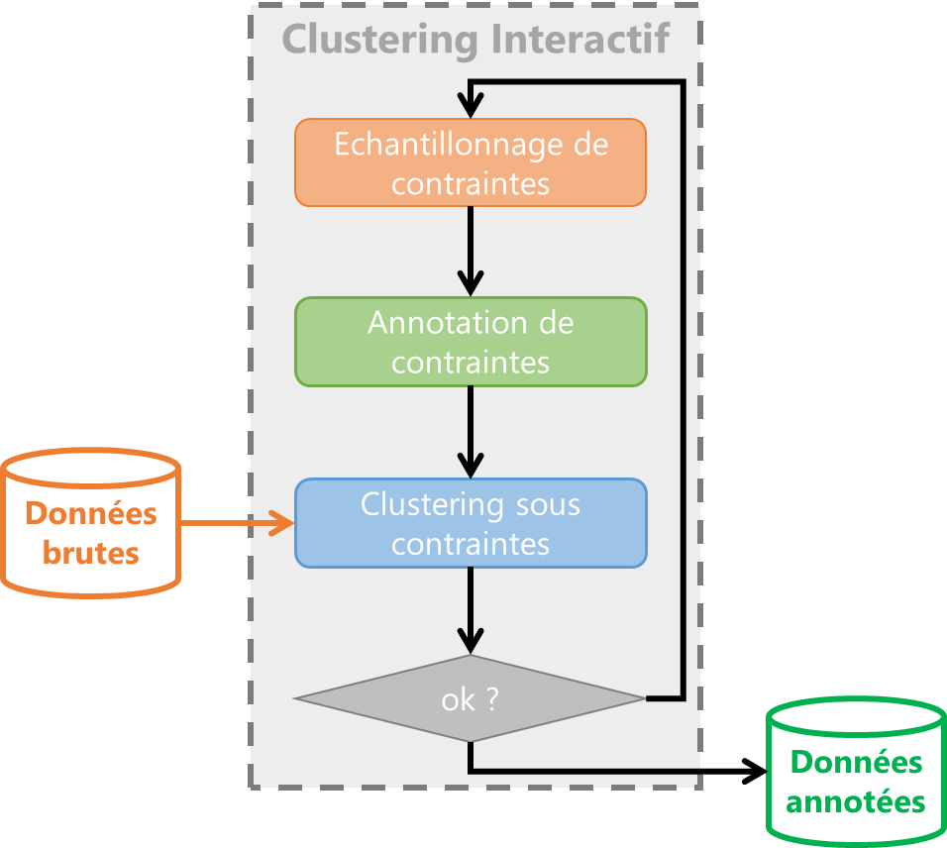
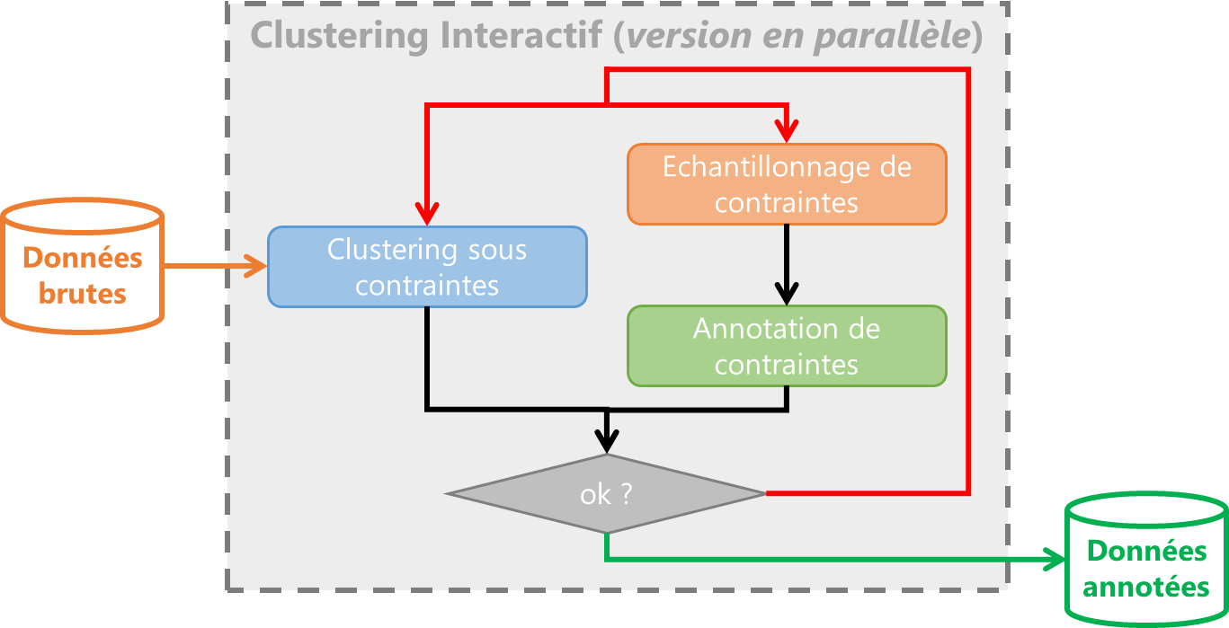
interactive-clustering-architecture-sequentielle-vs-parallele
(1)
(2)

Slide 6
example-dataset

Slide 7
example-clustering

Slide 8
example-sampling

Slide 9
example-constraints-transitivity-must-link
(a)
(b)
(c)

Slide 10
example-constraints-transitivity-cannot-link
(a)
(b)
(c)

Slide 11
example-constraints-transitivity
(1)
(2)
(a)
(a)
(b)
(b)
(c)
(c)
(3)
(4)
(a)
!
(b)
(c)

Slide 12
example-constraints-components

Slide 13
example-constraints-conflict
(a)
!
(b)
(c)

Slide 14
example-constraints

Slide 15
example-constrained-clustering

Slide 16
example-accord-annotation-clustering
(1)
(2)

Slide 17
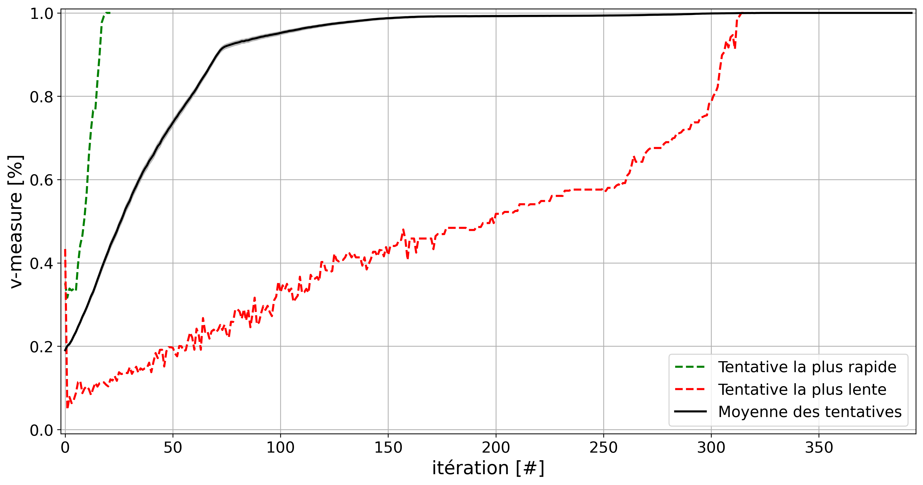
etude-efficacite-evolution-moyenne-0par-iteration

Slide 18
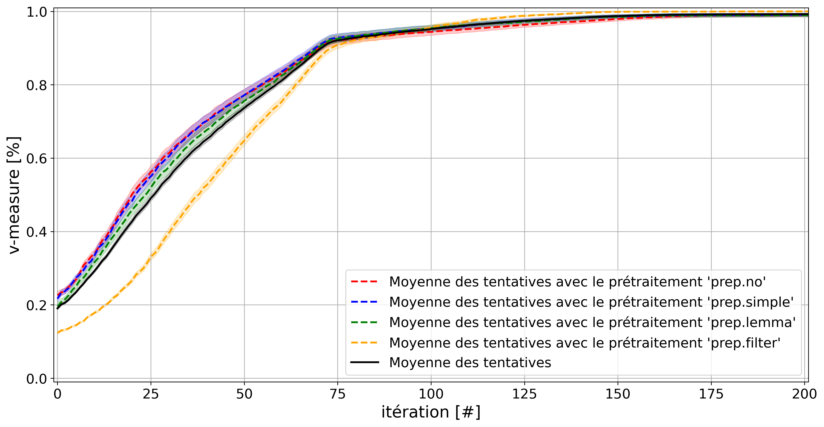
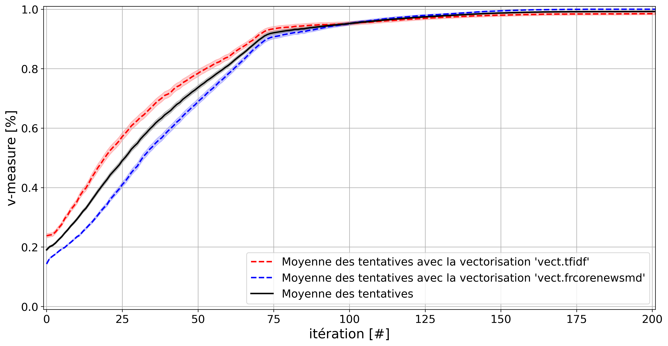
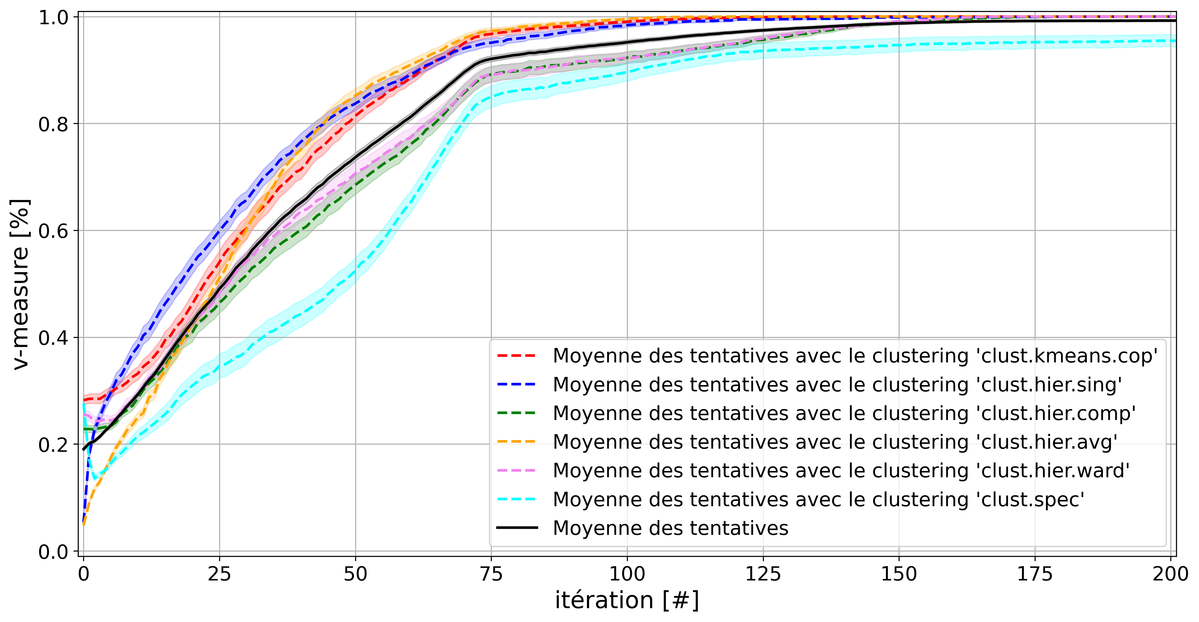
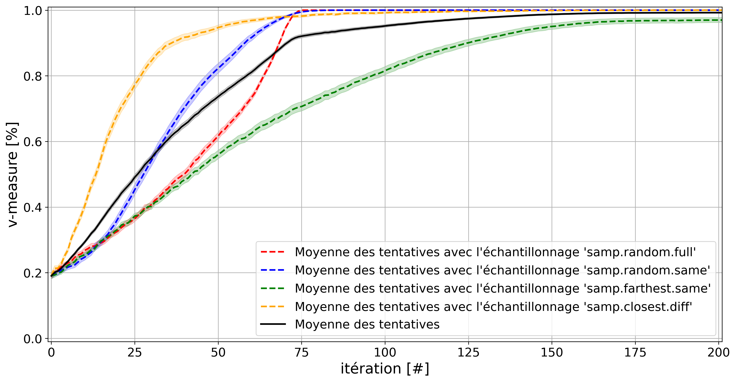
etude-efficacite-evolution-moyenne-par-iteration-par-facteur
(1)
(2)
(3)
(4)

Slide 19
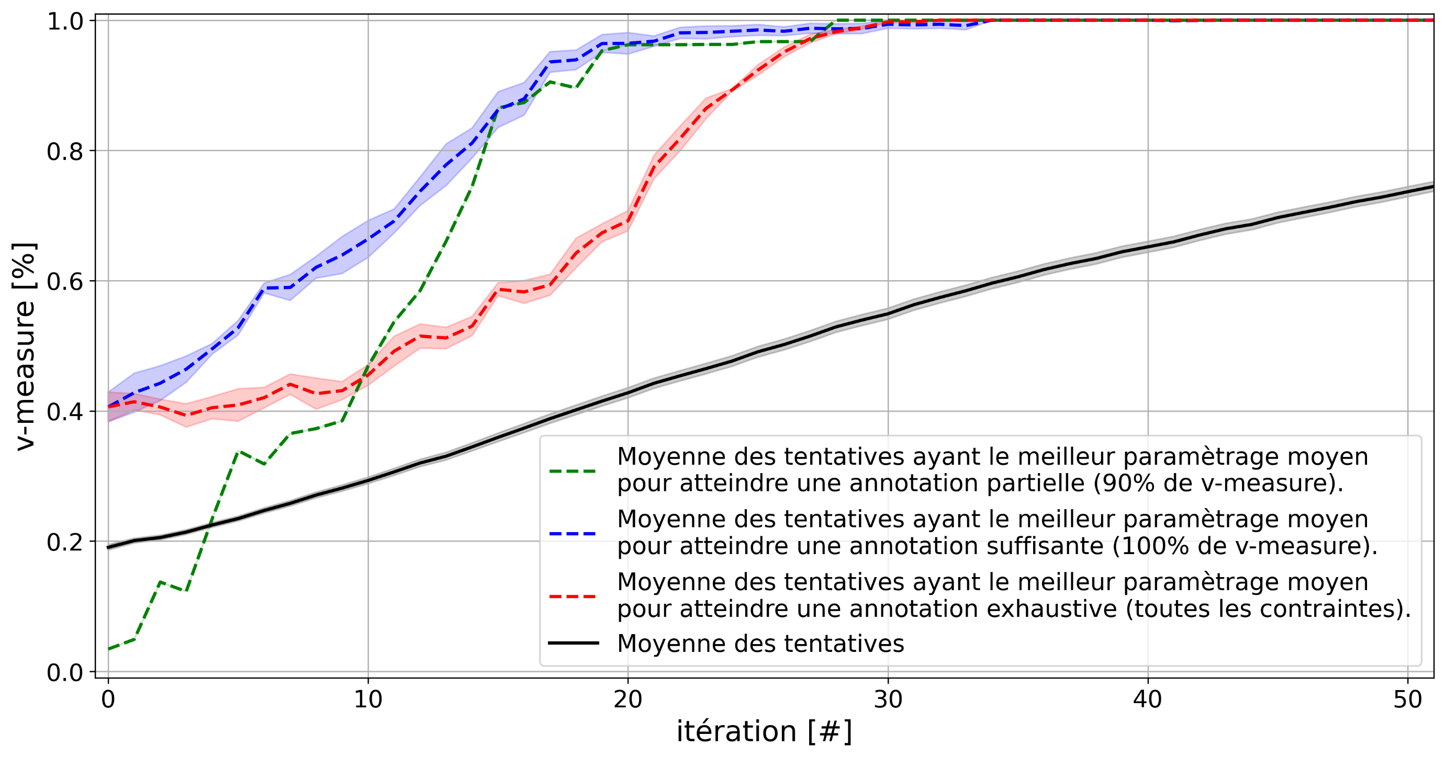
etude-efficacite-evolution-moyenne-5best-par-iteration

Slide 20
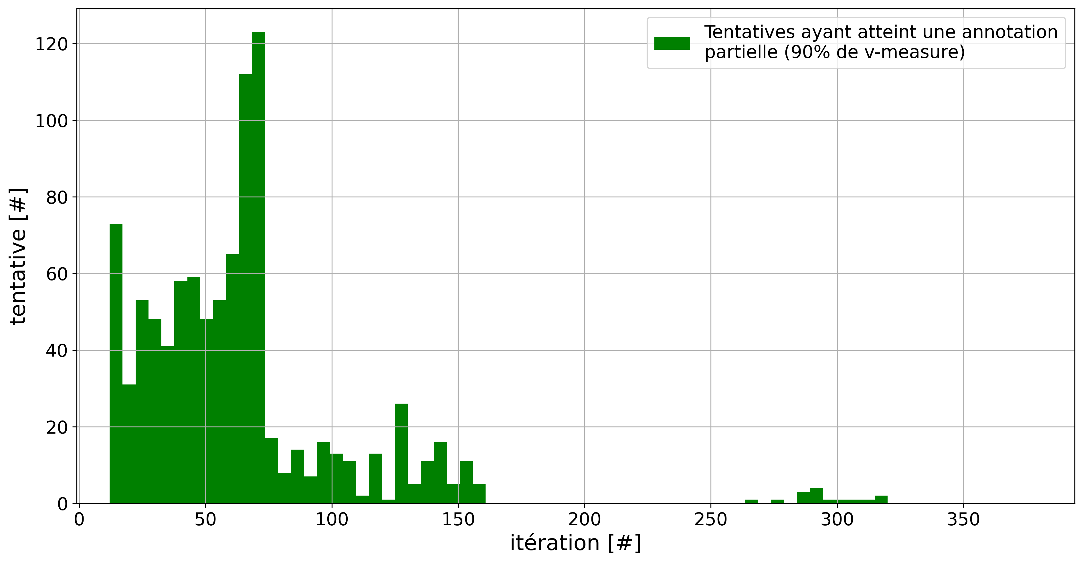
etude-efficience-histogramme-annotation-partielle

Slide 21
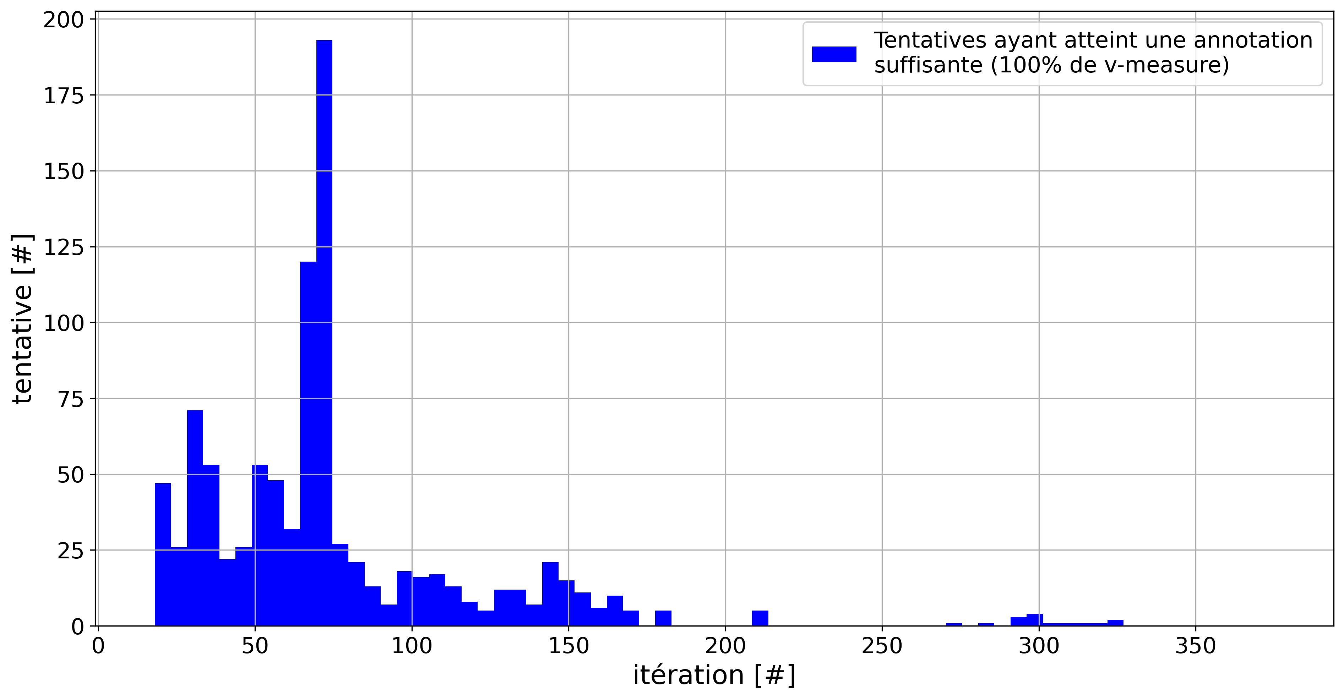
etude-efficience-histogramme-annotation-suffisante

Slide 22
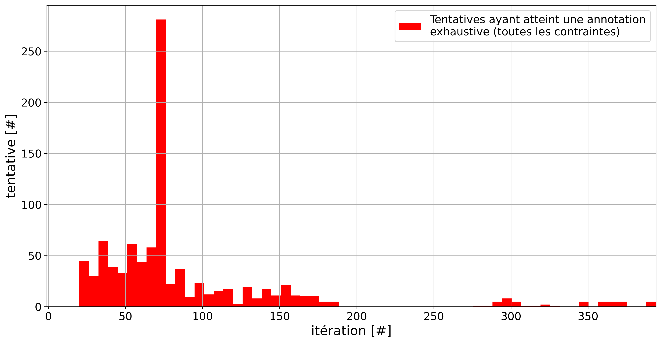
etude-efficience-histogramme-annotation-exhaustive

Slide 23
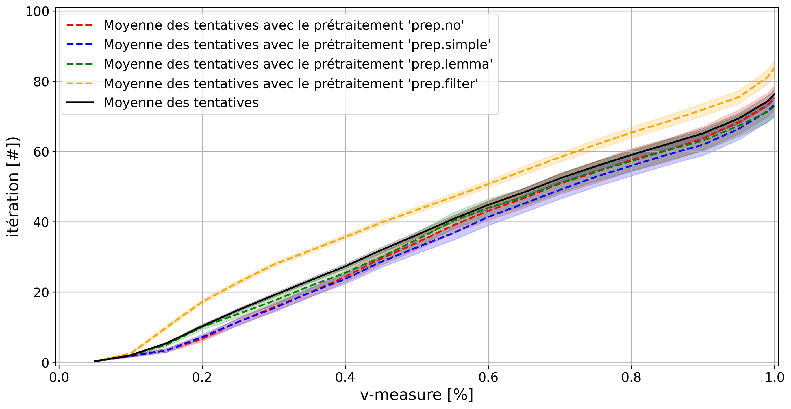
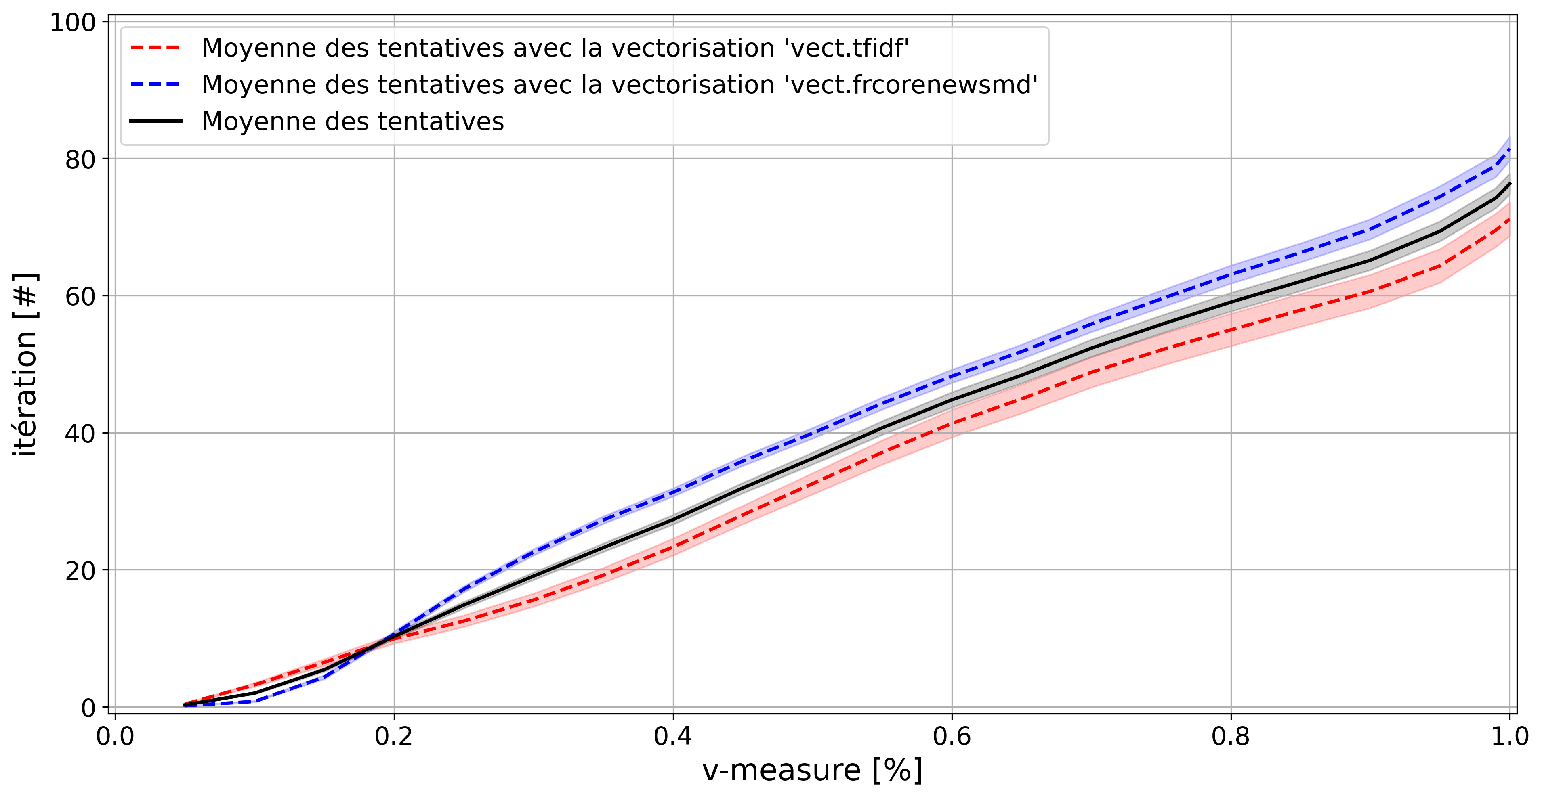
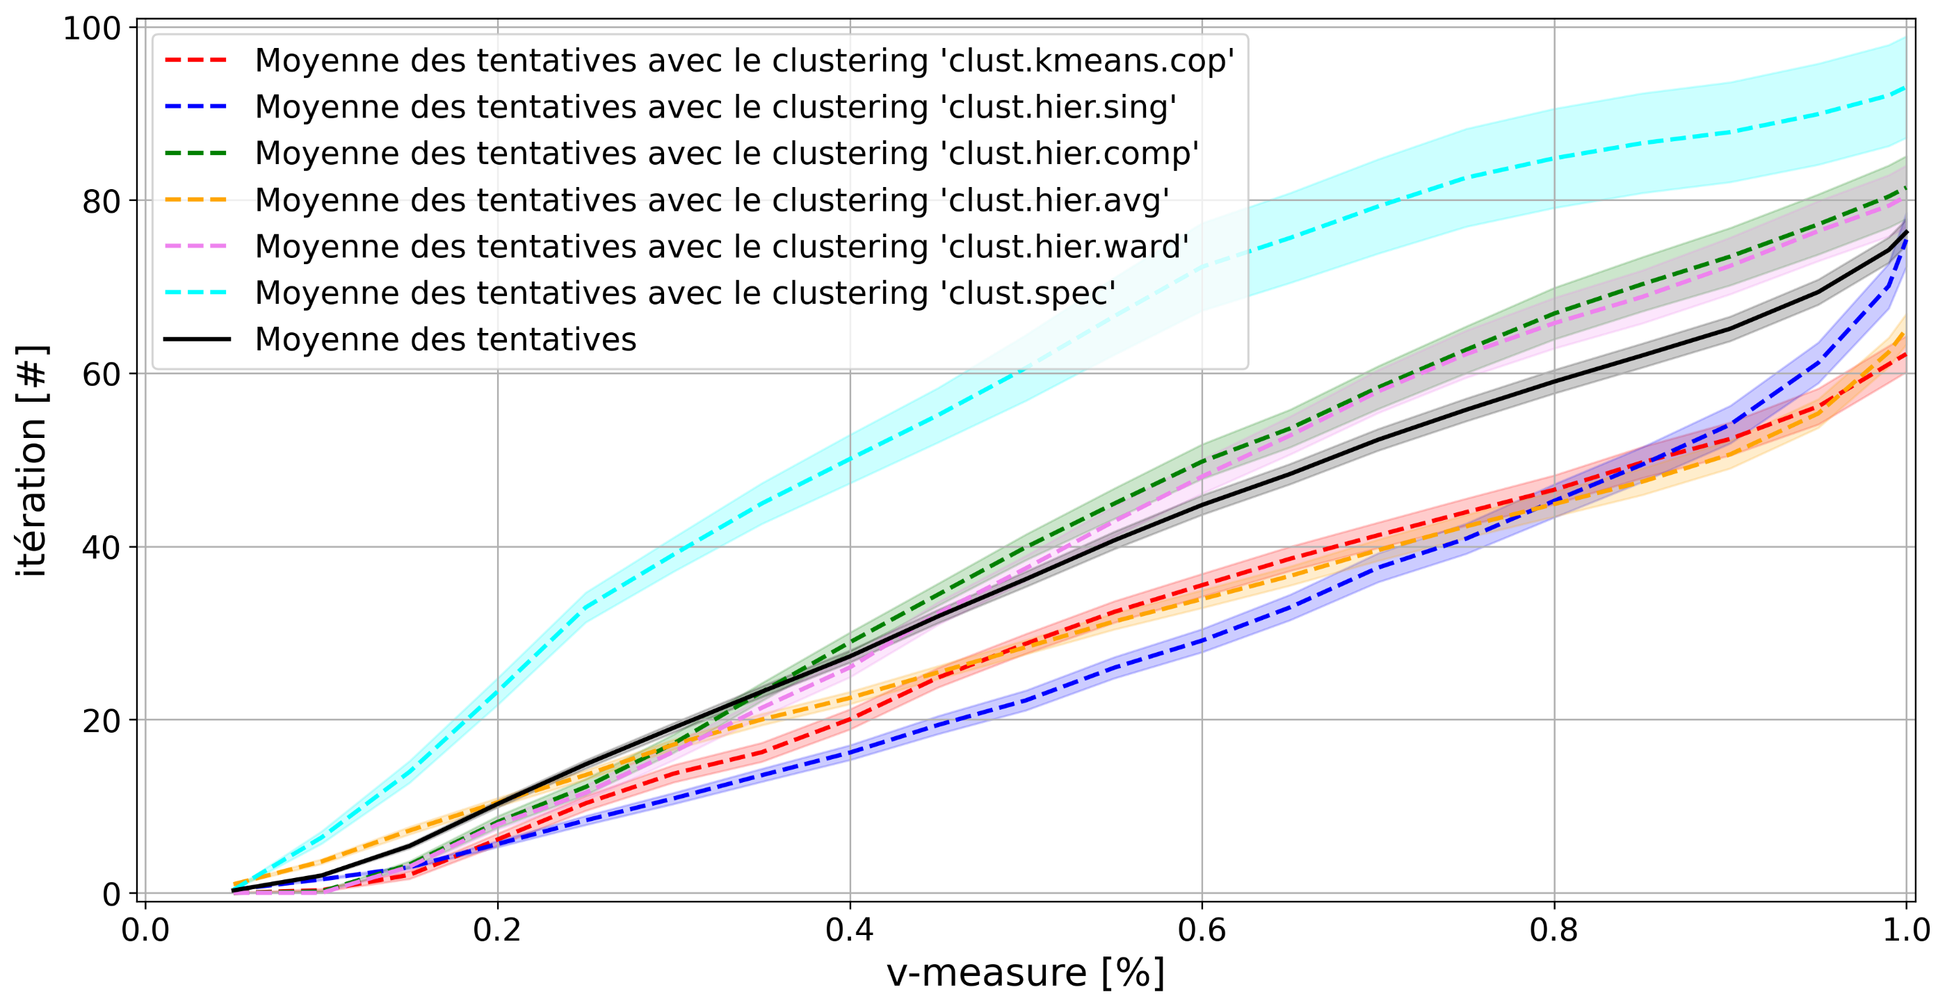
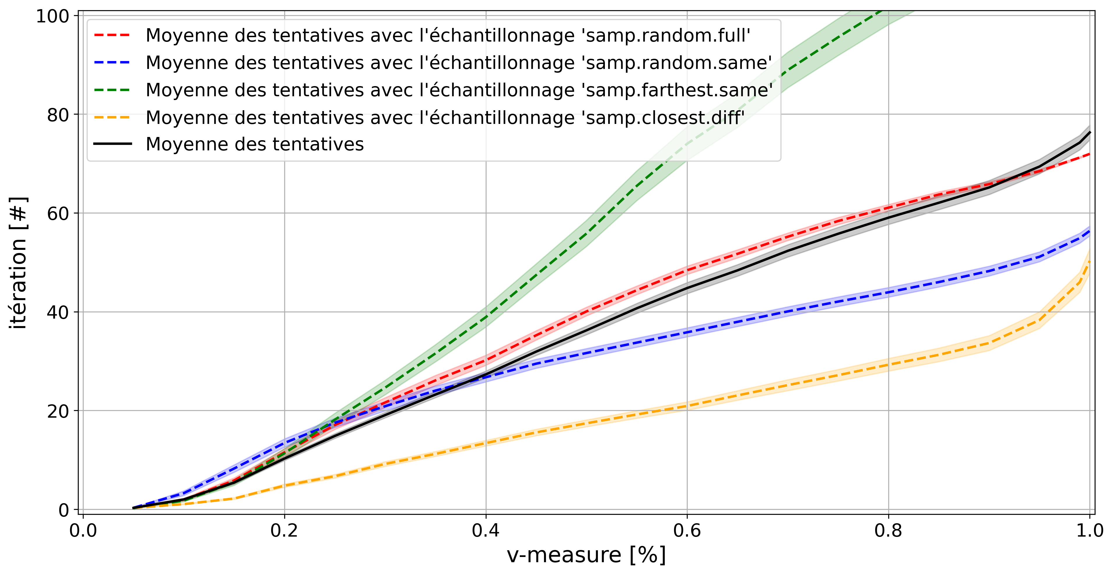
etude-efficience-evolution-moyenne-par-vmeasure-par-facteur
(1)
(2)
(3)
(4)

Slide 24
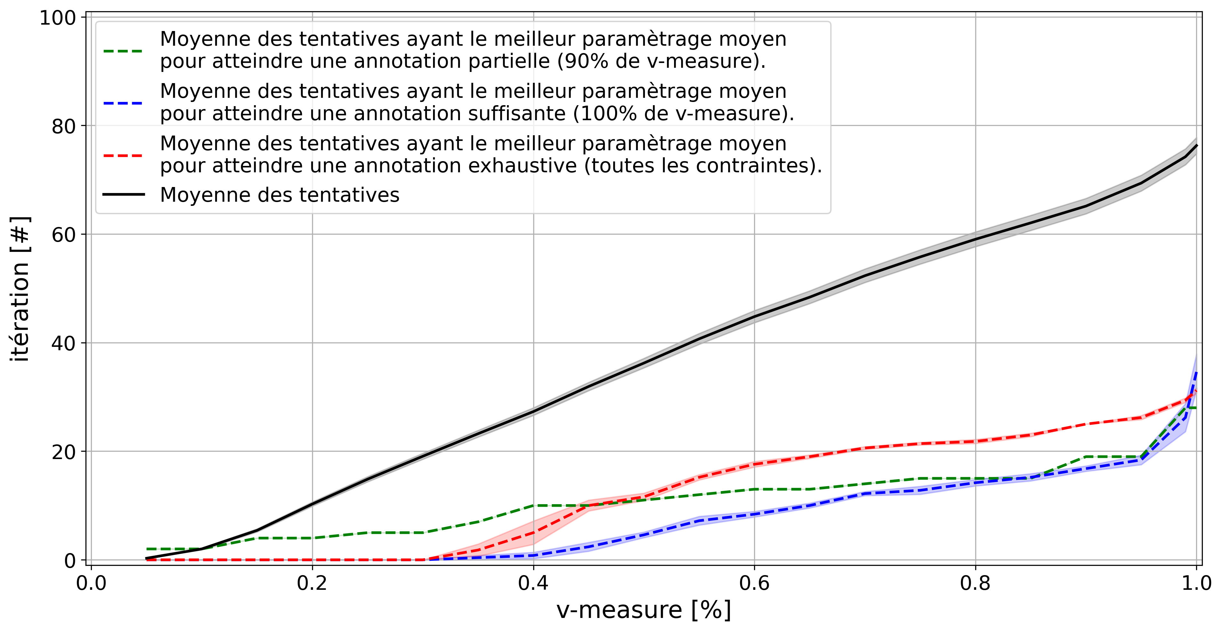
etude-efficacite-evolution-moyenne-5best-par-vmeasure

Slide 25
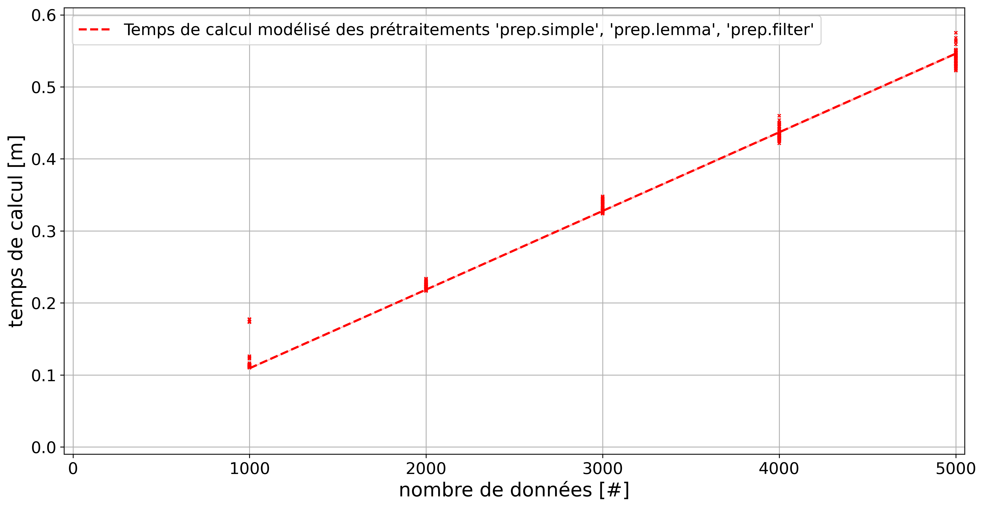
etude-temps-calcul-modelisation-1prep

Slide 26
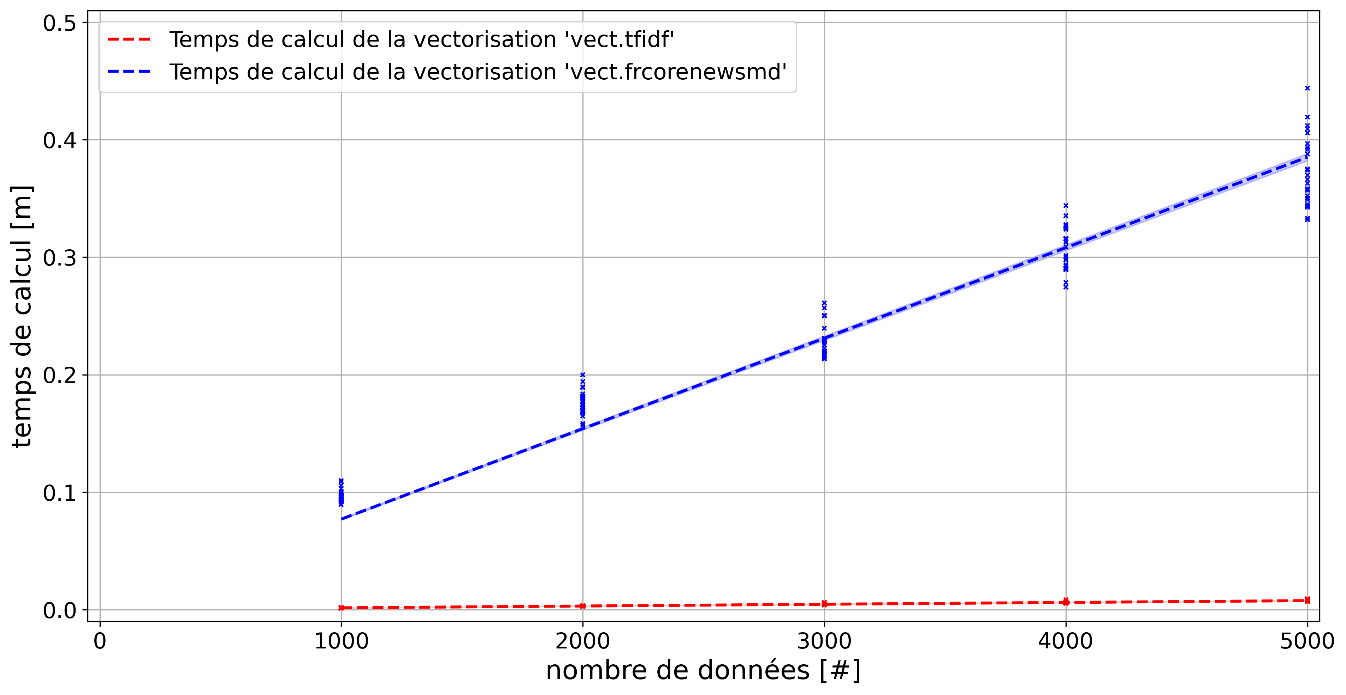
etude-temps-calcul-modelisation-2-vect

Slide 27
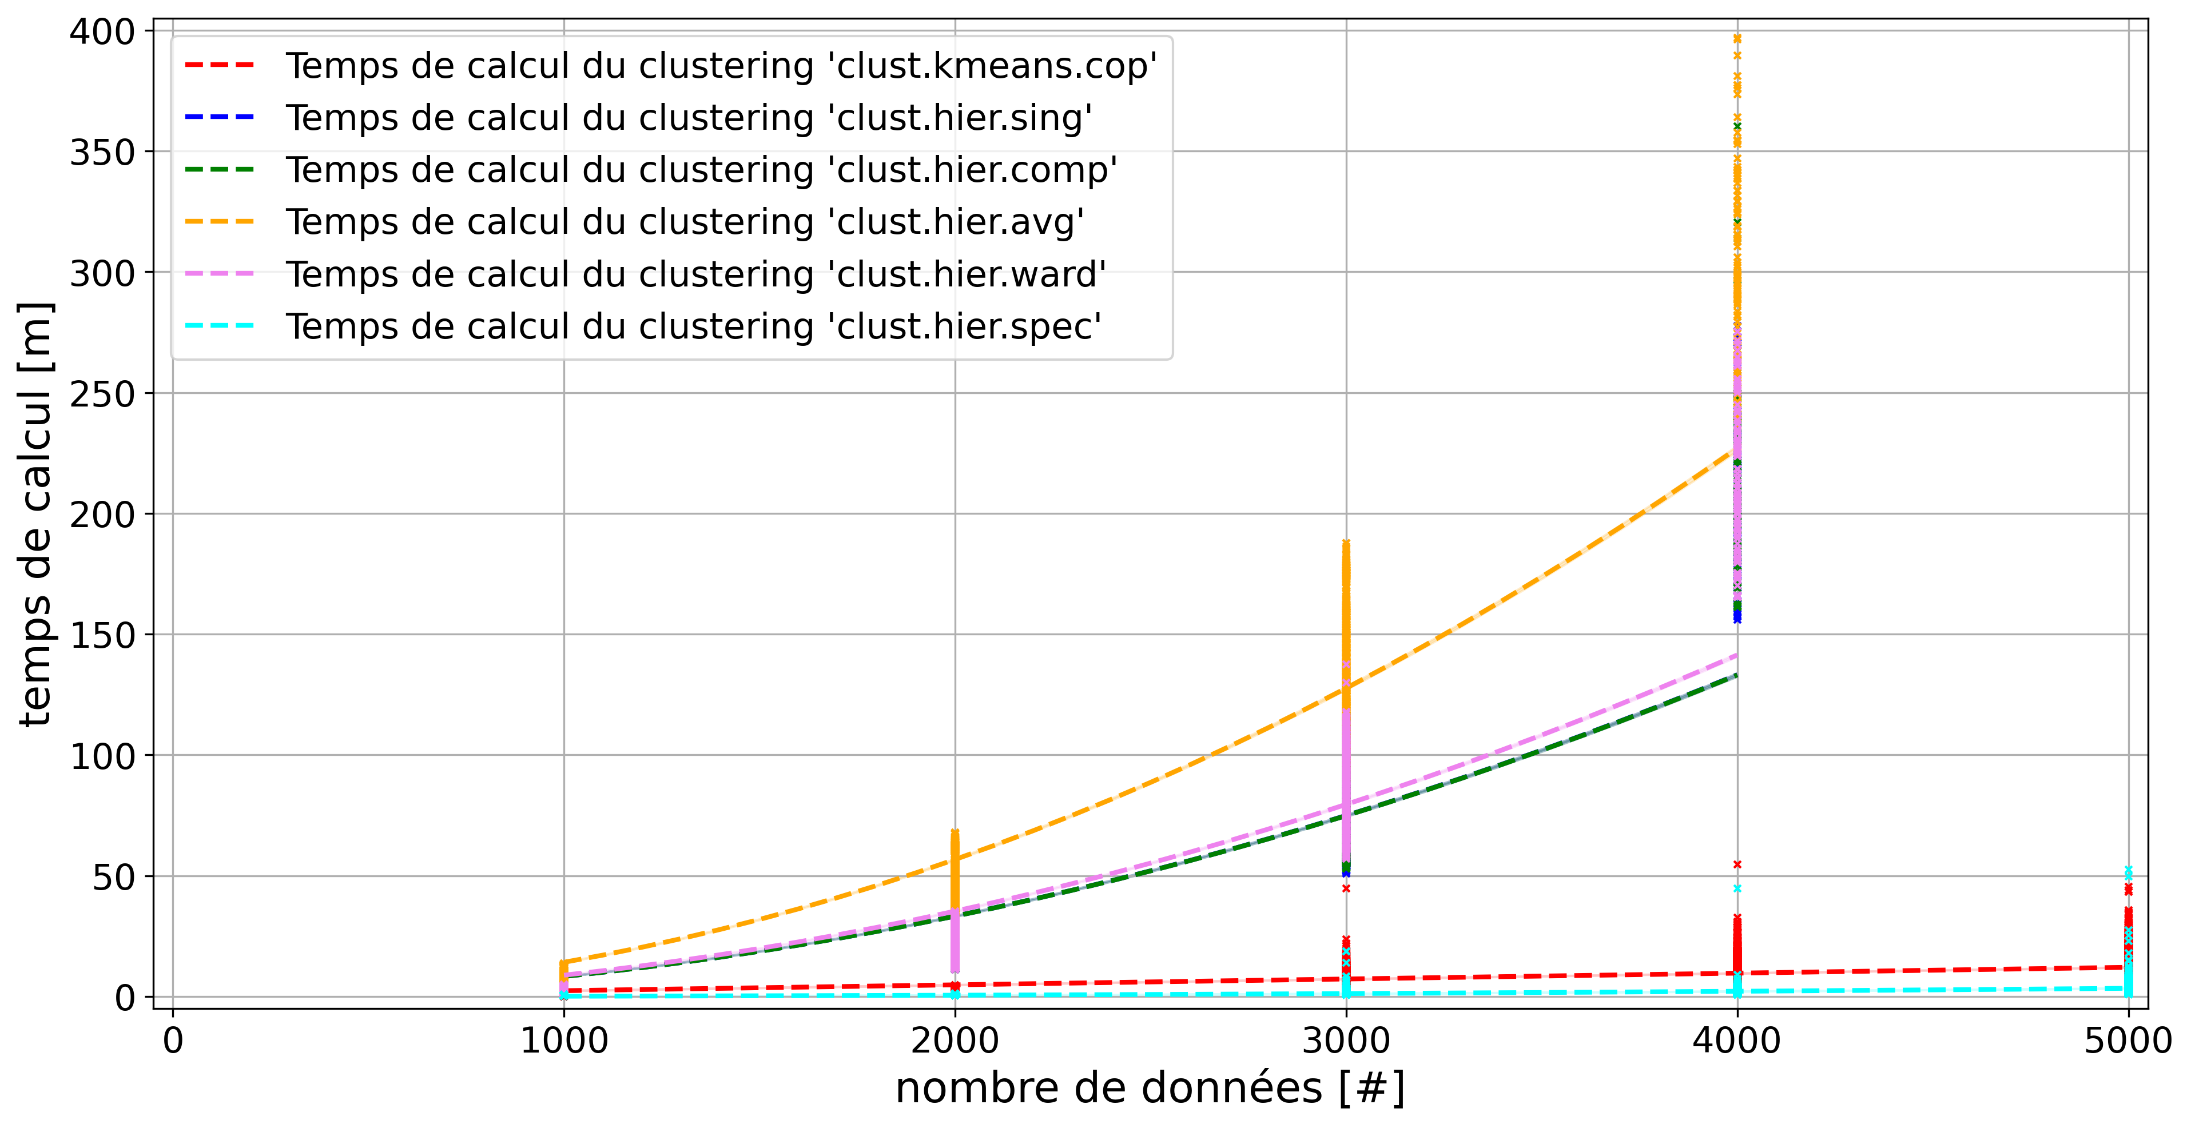
etude-temps-calcul-modelisation-3-clust

Slide 28
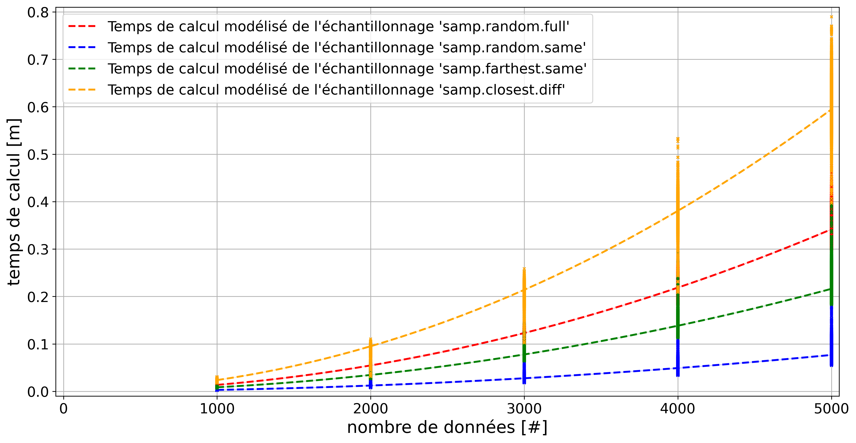
etude-temps-calcul-modelisation-4-samp

Slide 29
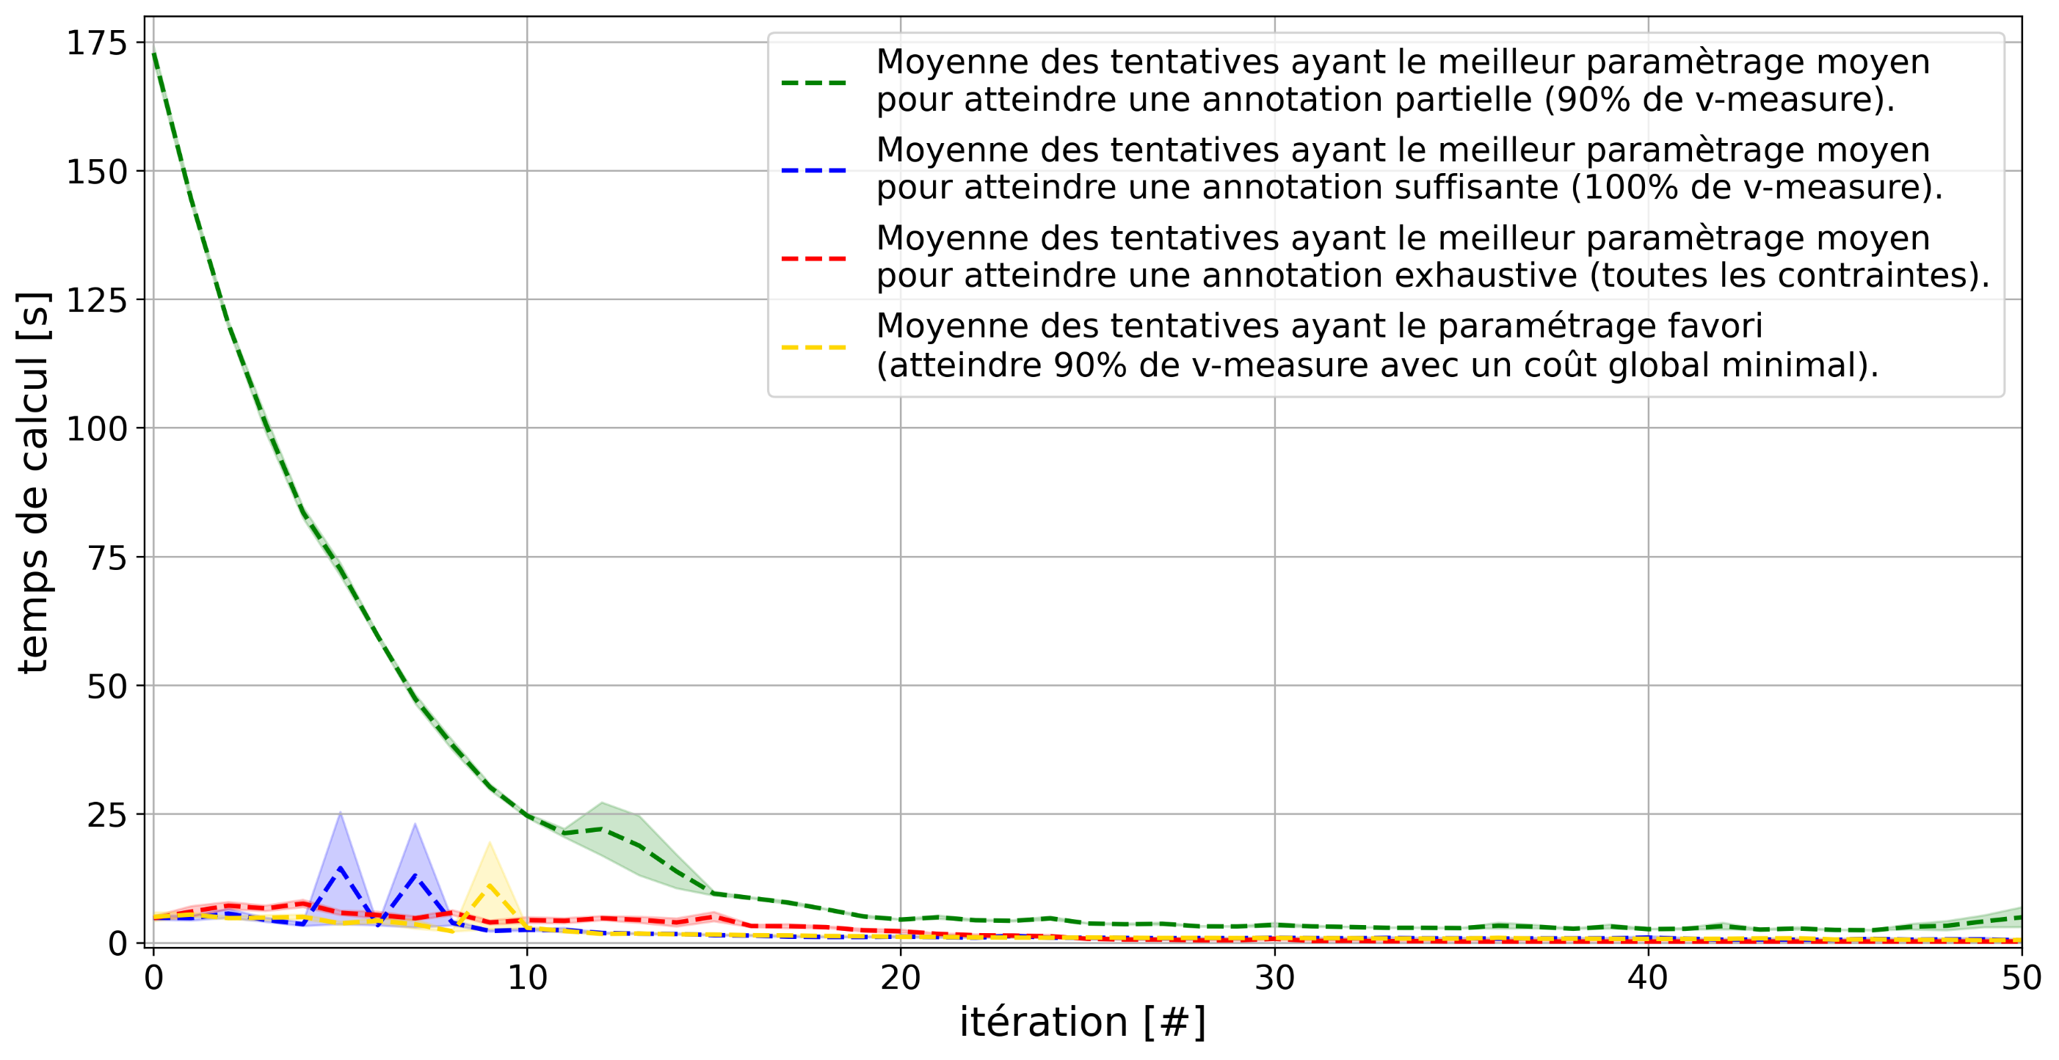
etude-temps-calcul-evolution-moyenne-5best-par-iteration

Slide 30
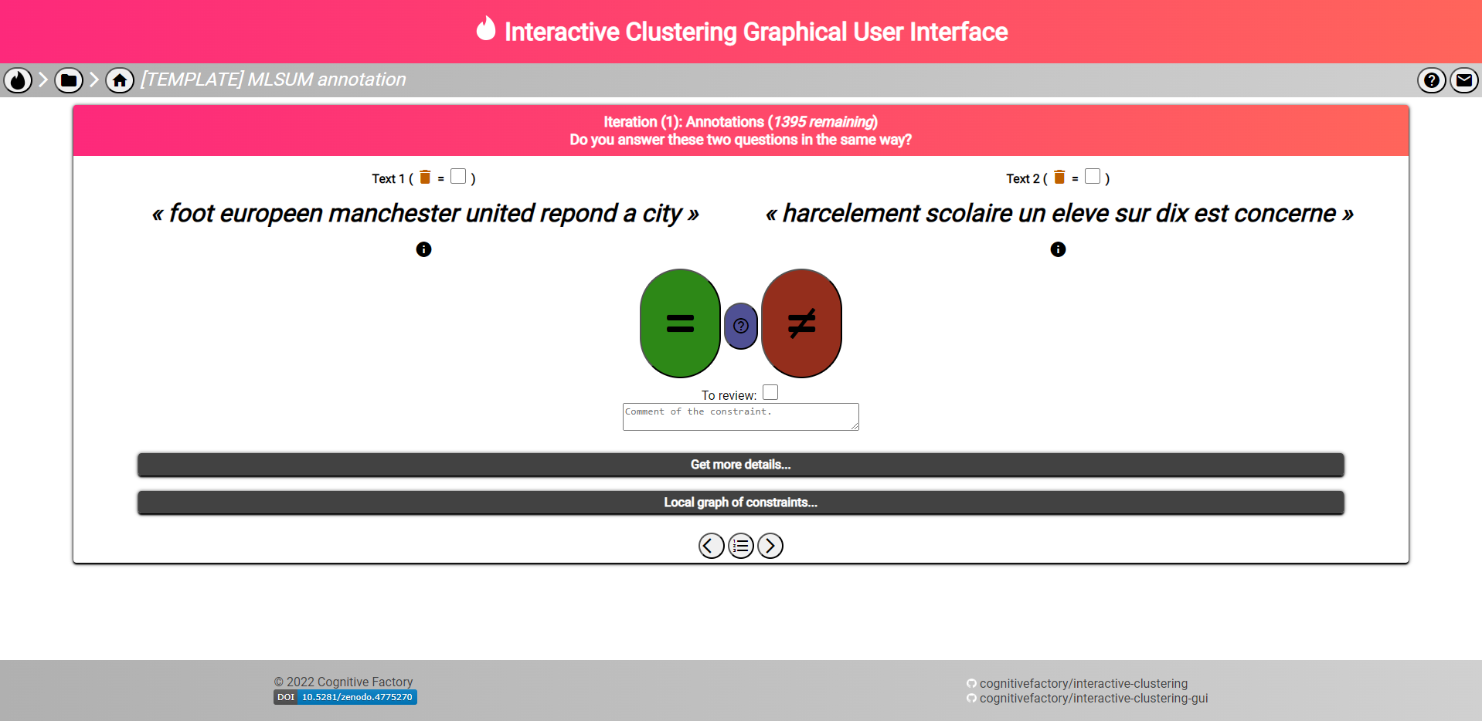
etude-temps-annotation-0application-annotation

Slide 31
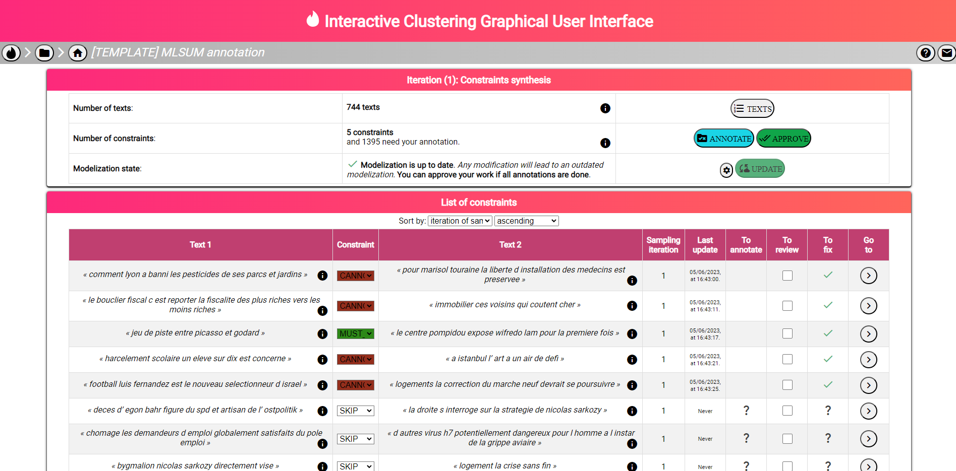
etude-temps-annotation-0application-liste-contraintes

Slide 32
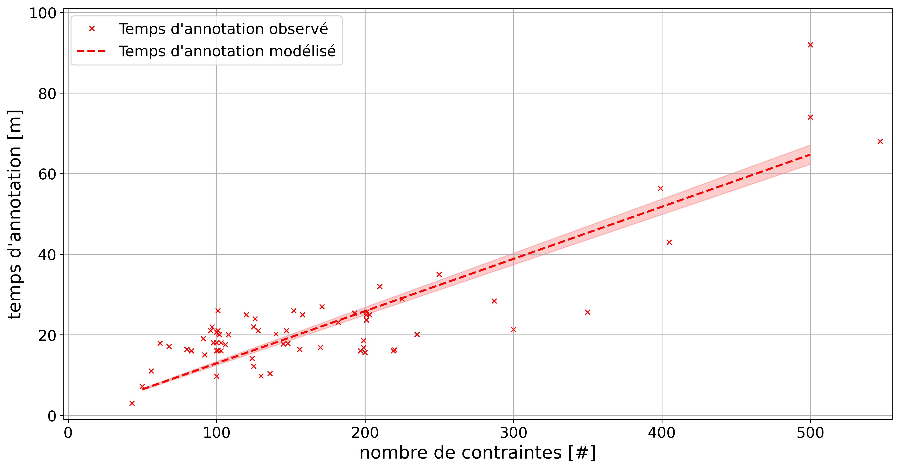
etude-temps-annotation-1-modelisation-temps

Slide 33
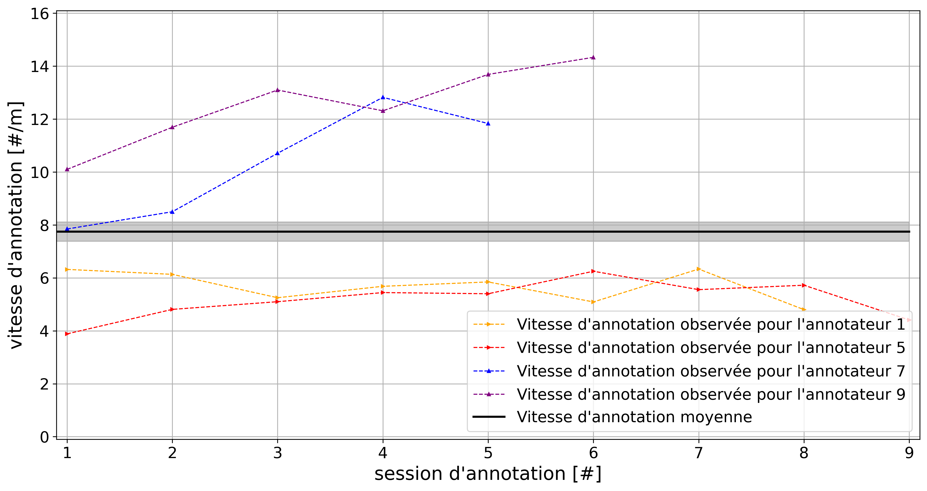
etude-temps-annotation-3-etude-de-cas

Slide 34
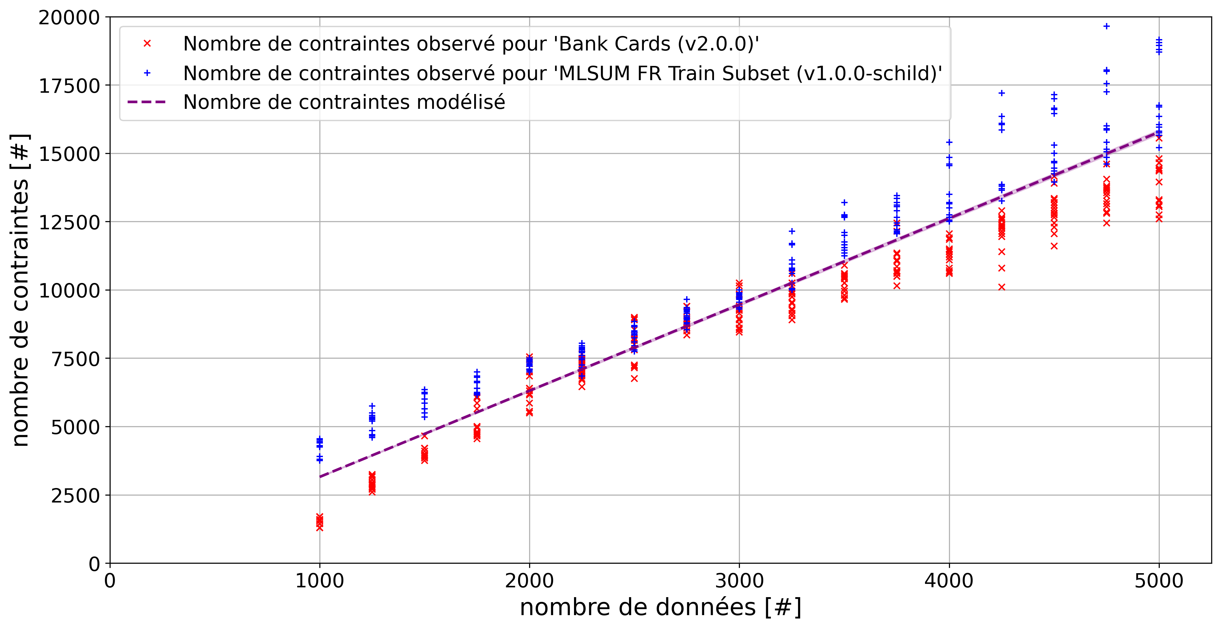
etude-nombre-contraintes-1-modelisation-nombre

Slide 35
etude-nombre-contraintes-2-bornes-limites
(1)
(2)

Slide 36
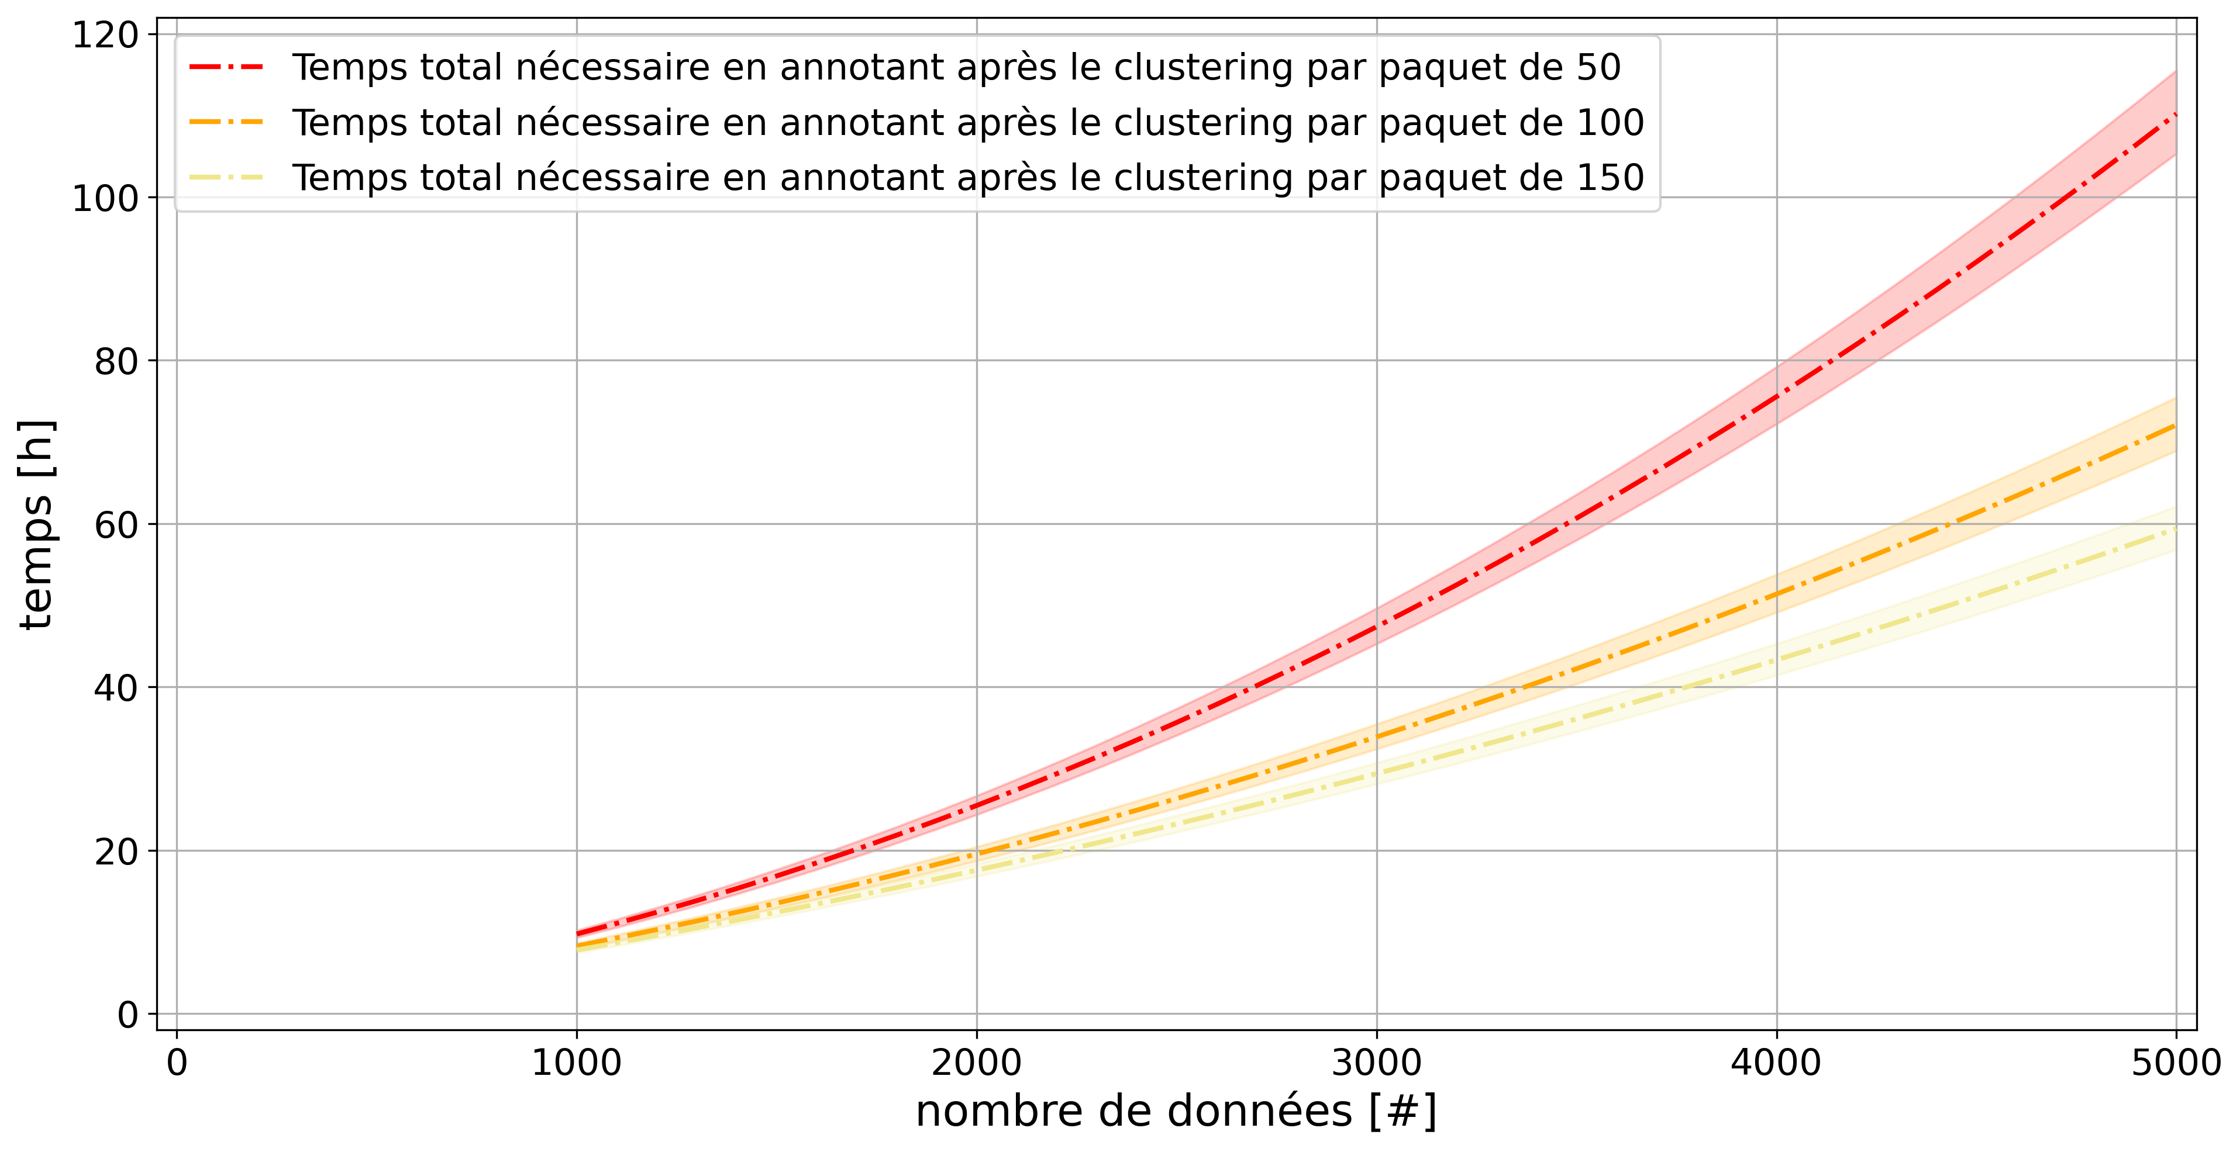
etude-temps-total-1-modelisation-sequentielle

Slide 37
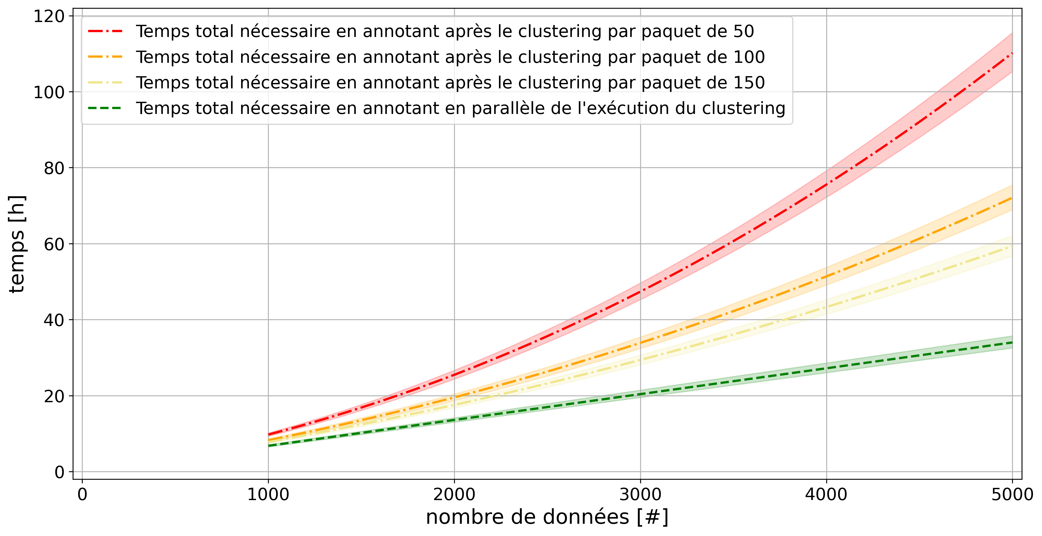
etude-temps-total-2-modelisation-parallele

Slide 38
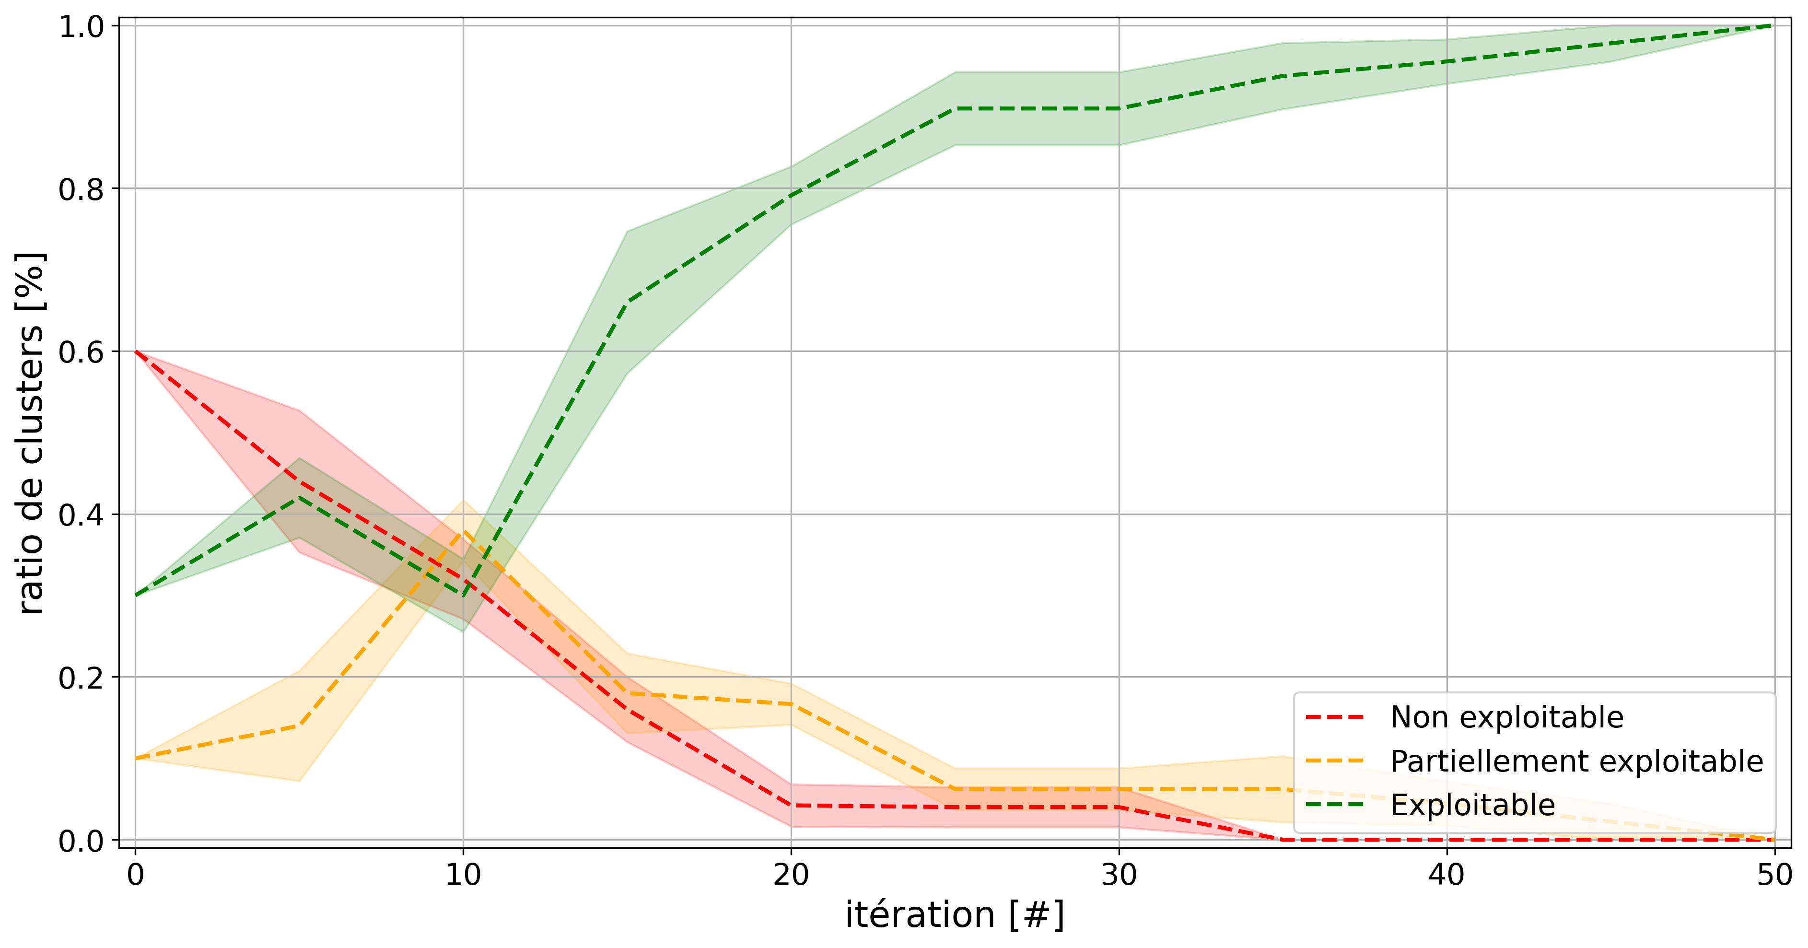
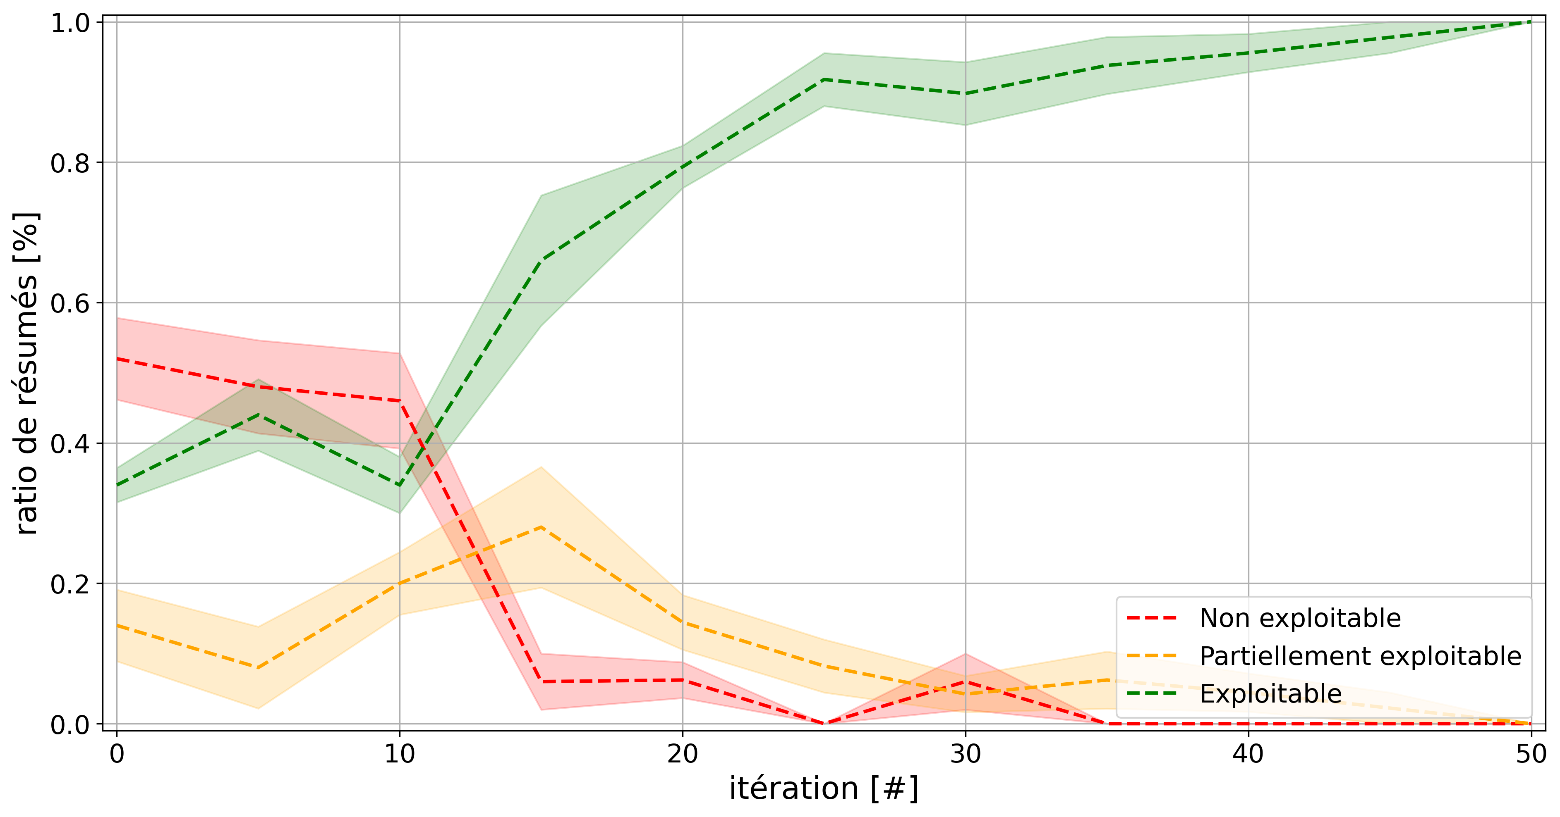
etude-pertinence-llm-check-annotation-favori
(1)
(2)

Slide 39
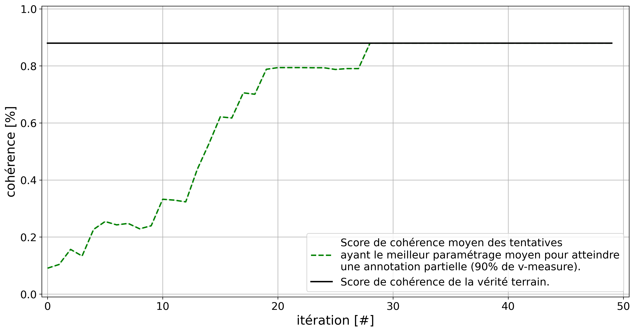
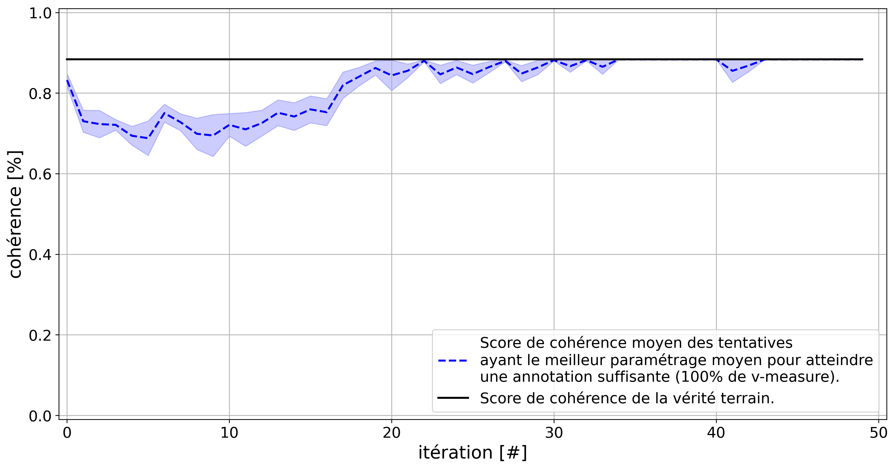
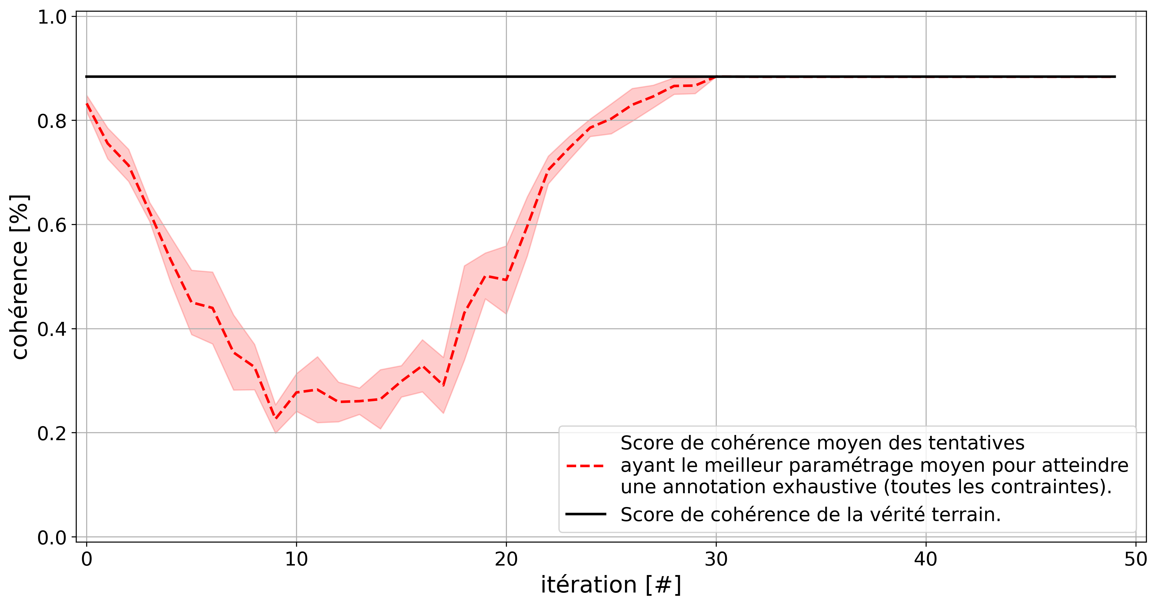
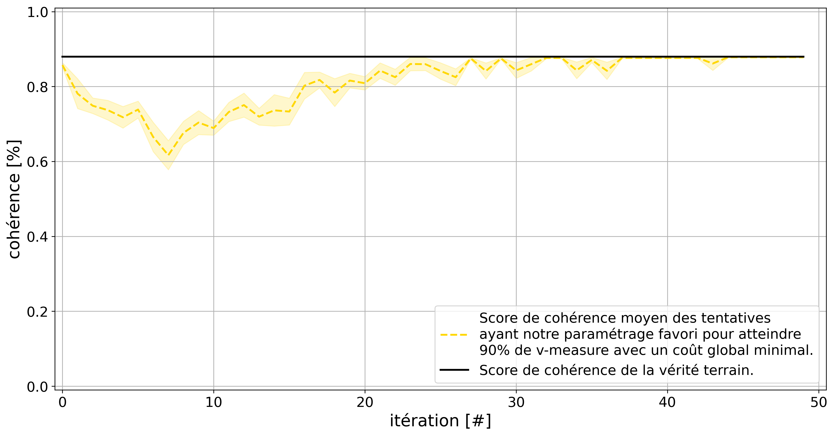
etude-pertinence-consistence
(1)
(2)
(3)
(4)

Slide 40
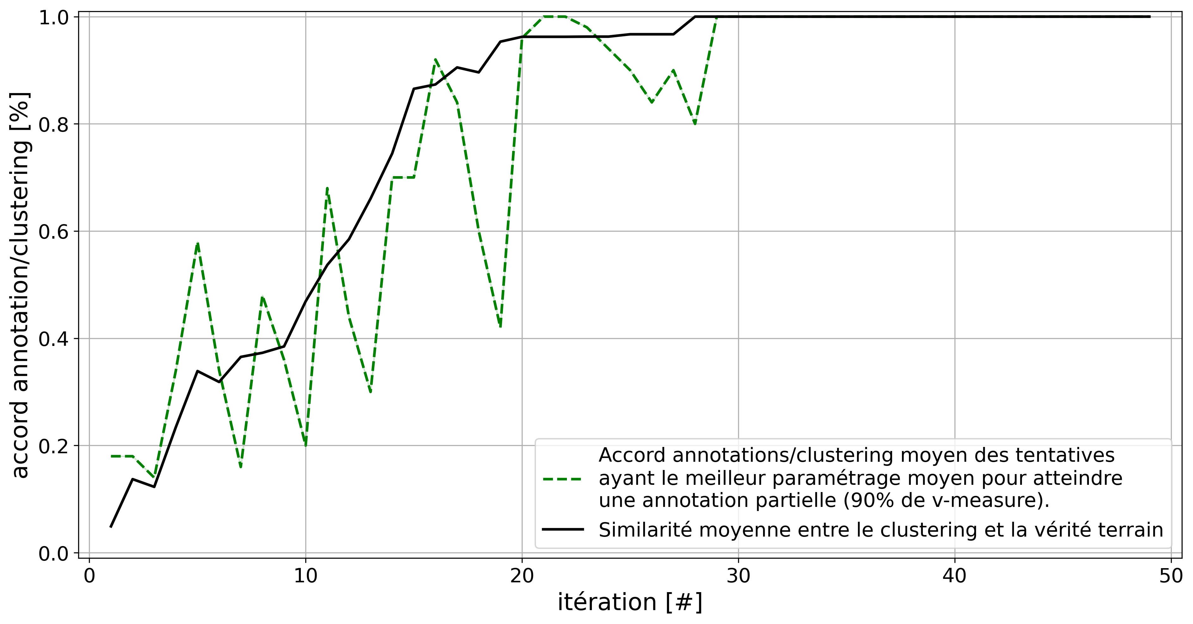
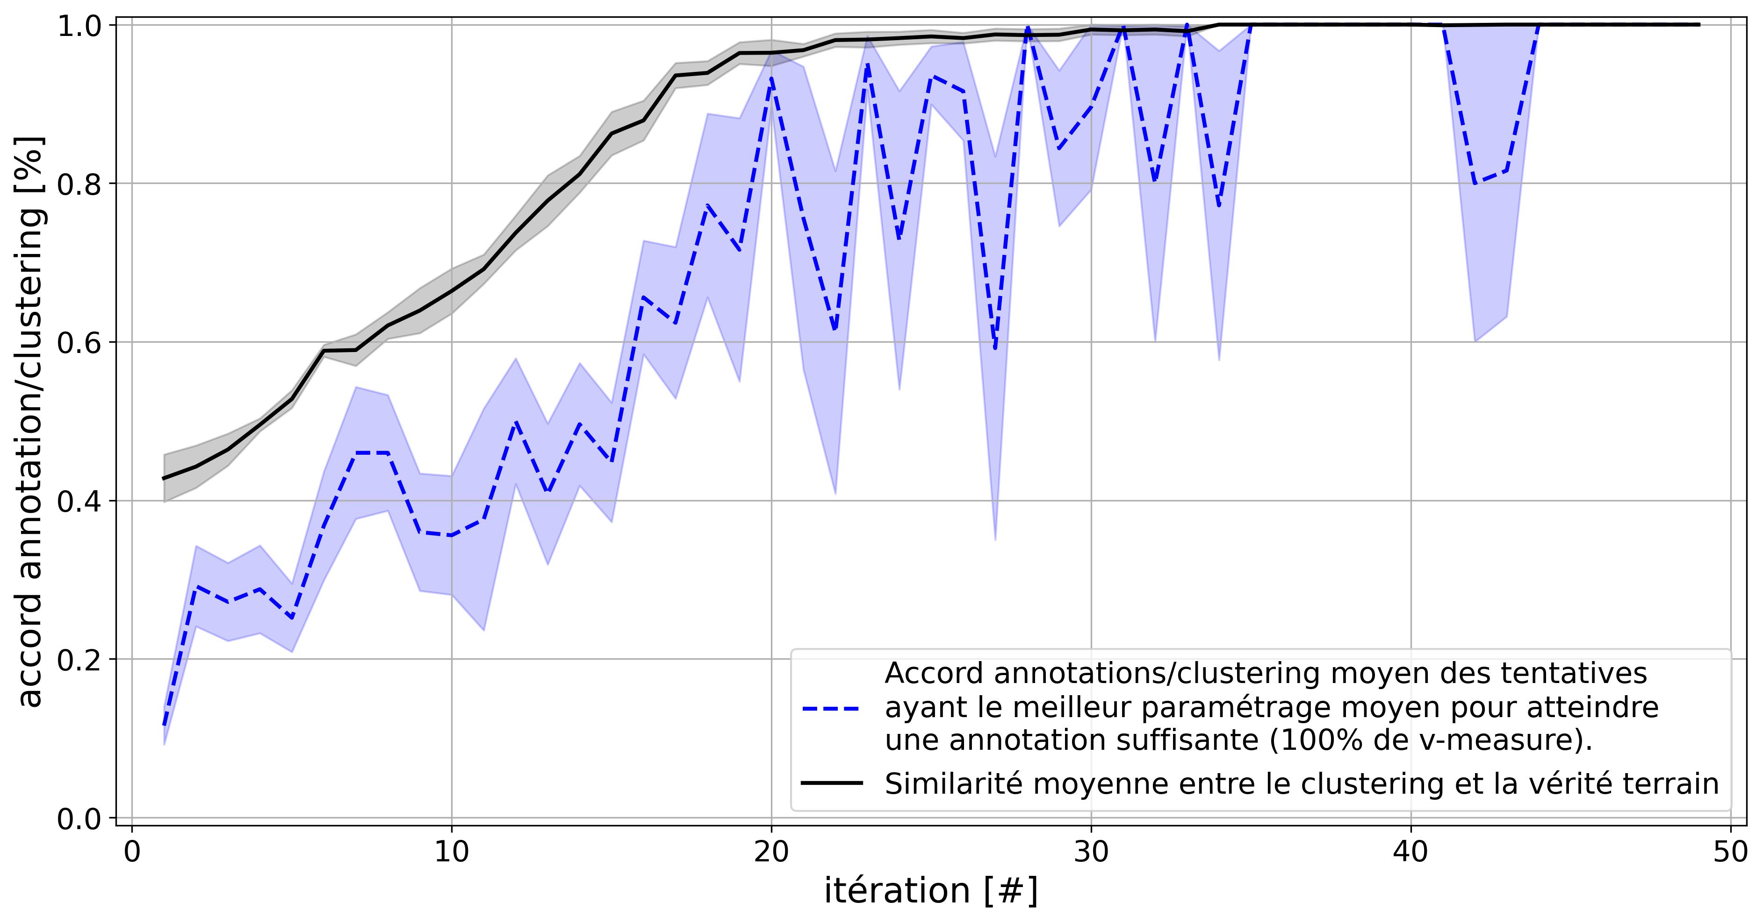
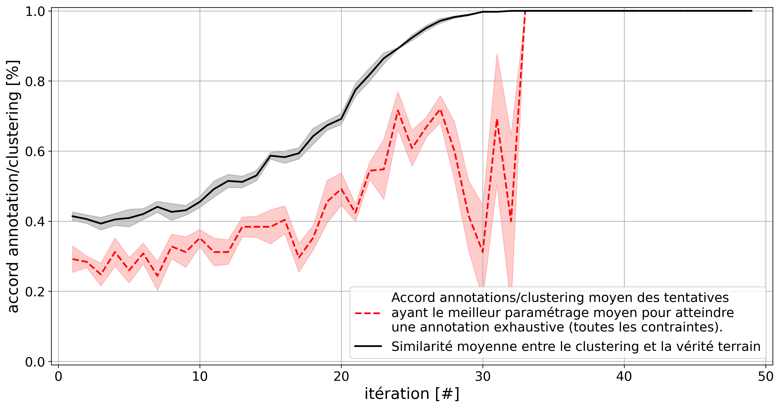
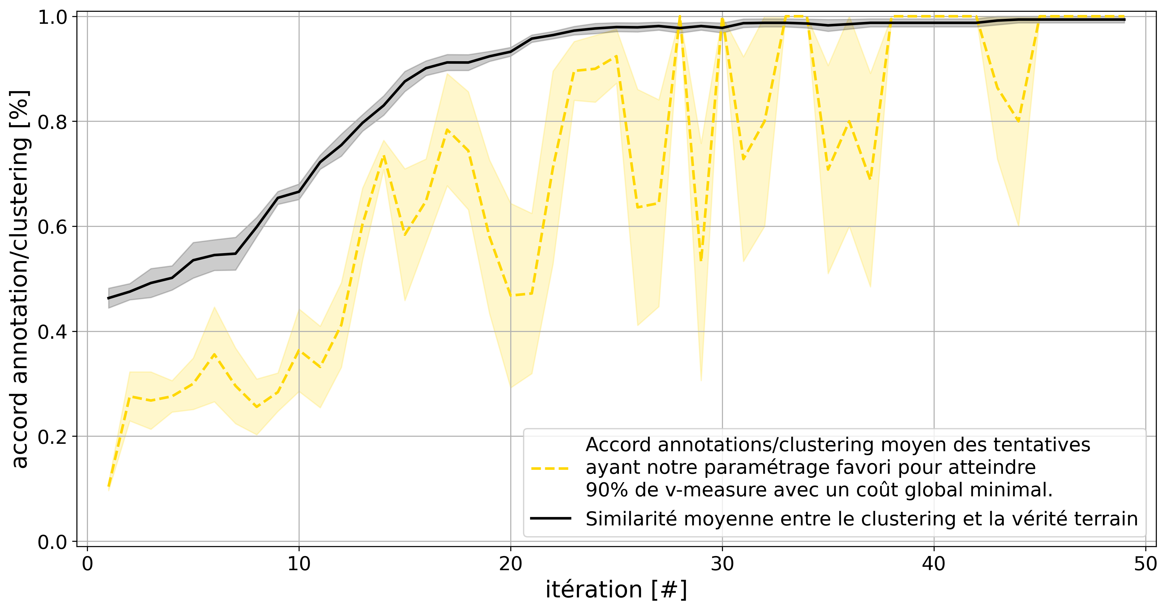
etude-rentabilite-accord-annotation
(1)
(2)
(3)
(4)

Slide 41
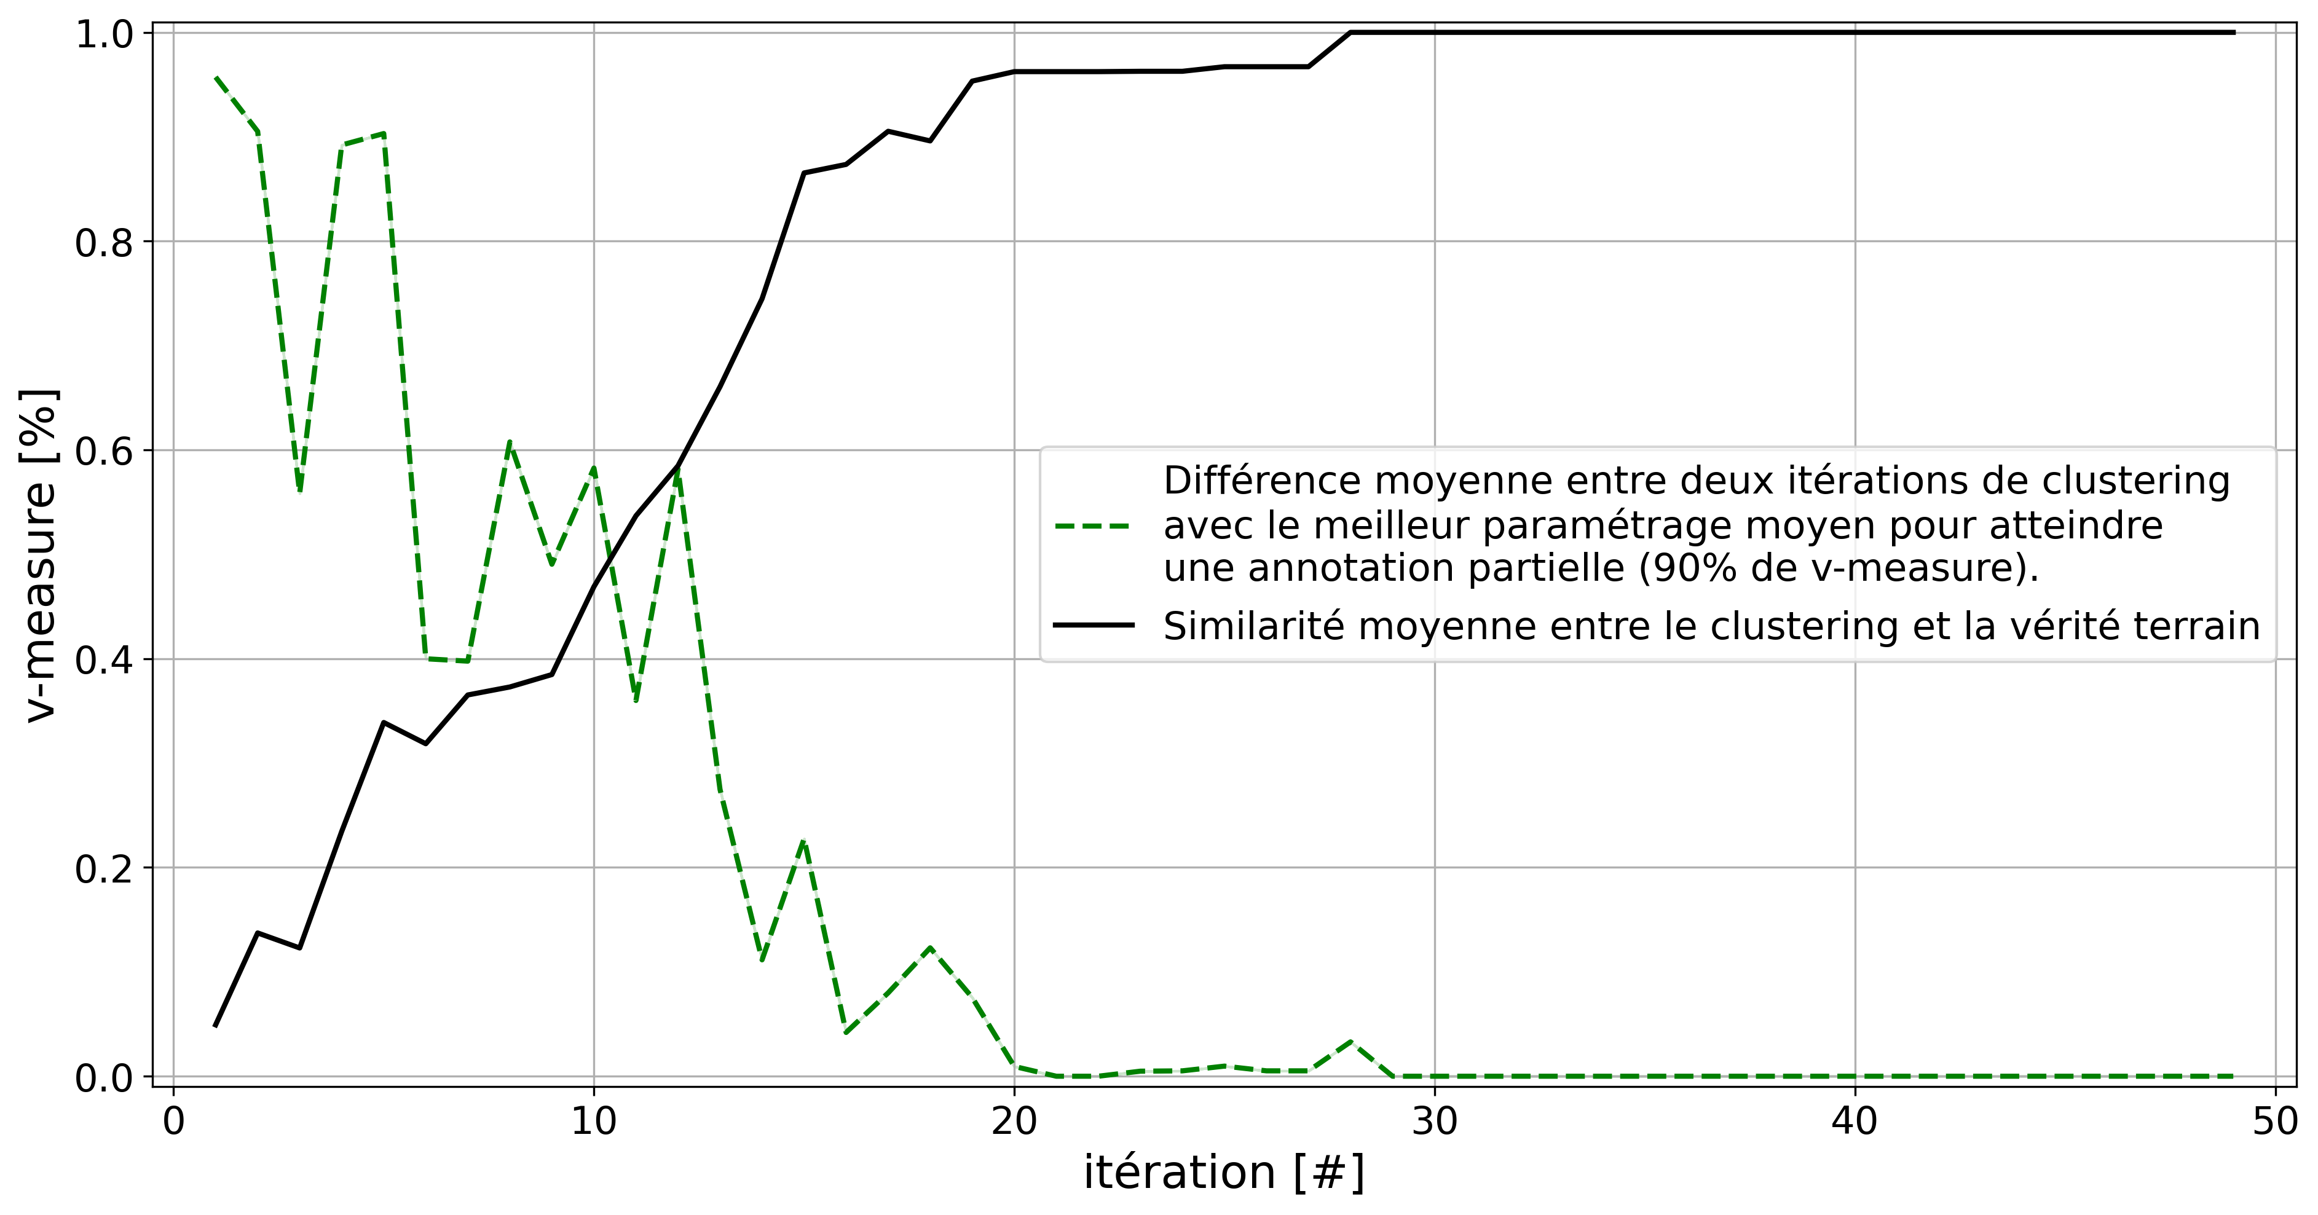
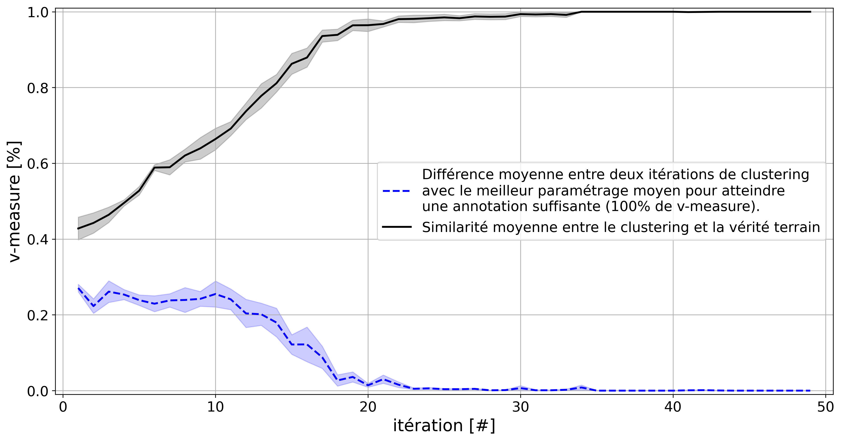
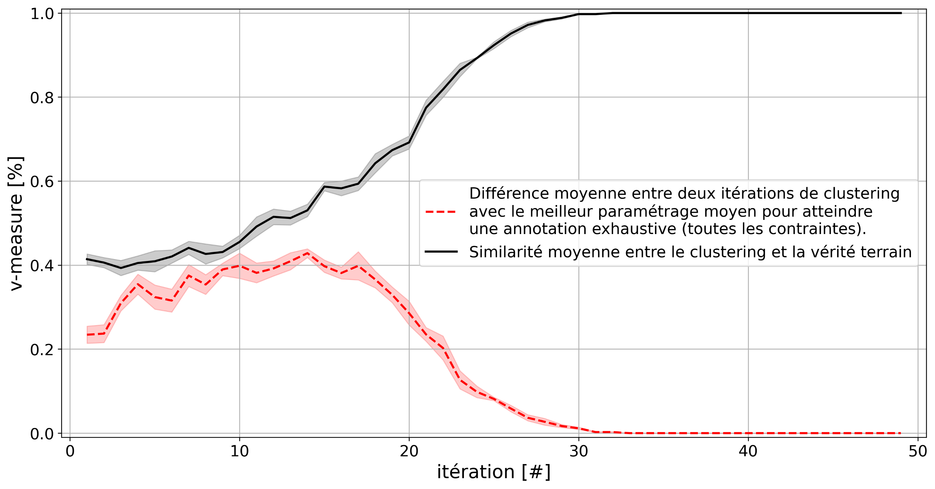
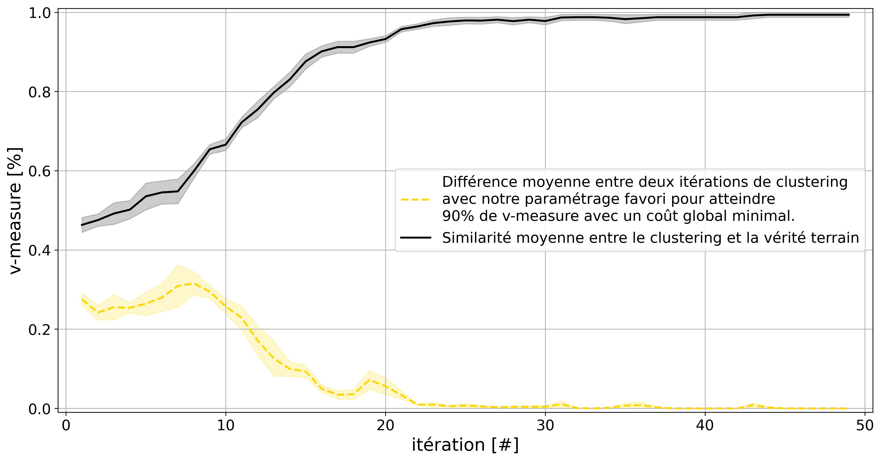
etude-rentabilite-similarite-clustering
(1)
(2)
(3)
(4)

Slide 42
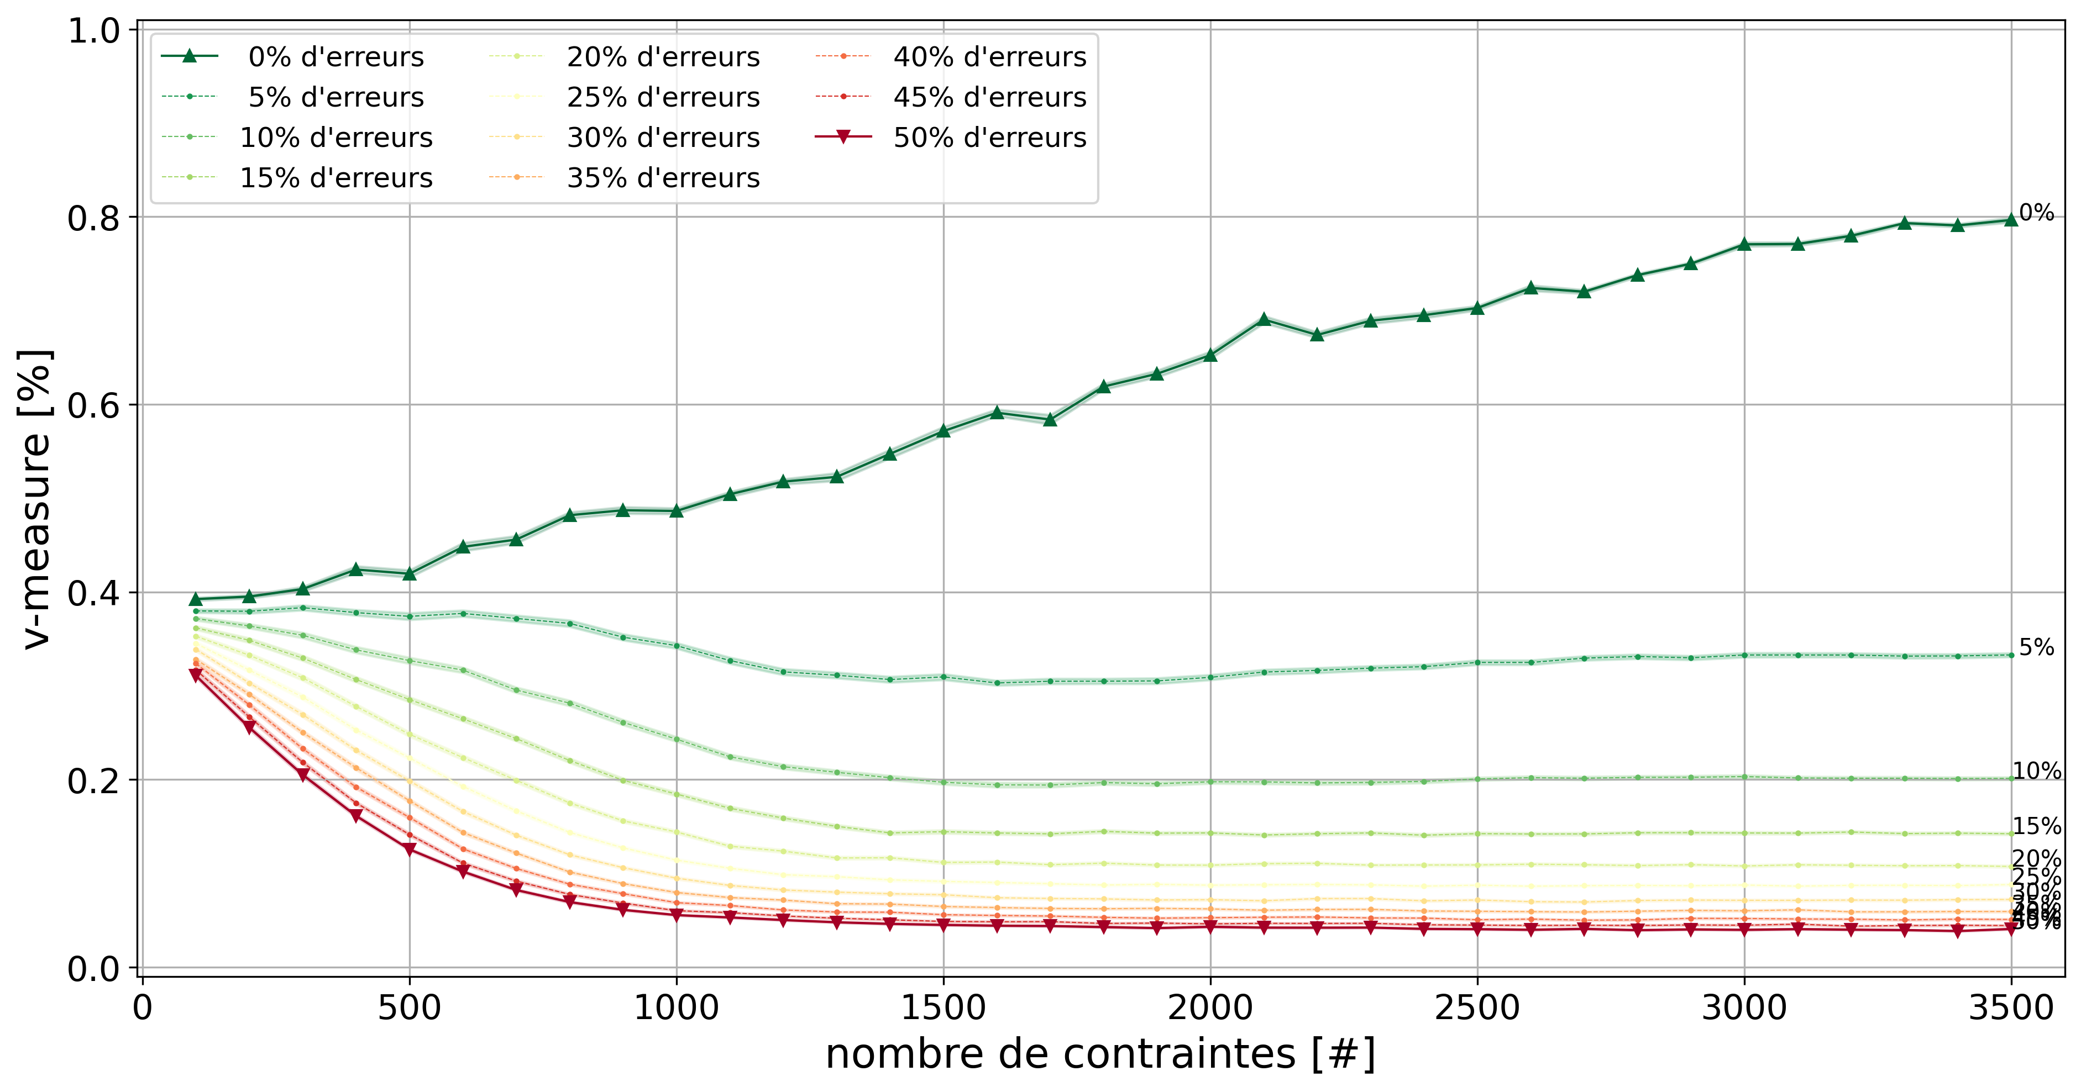
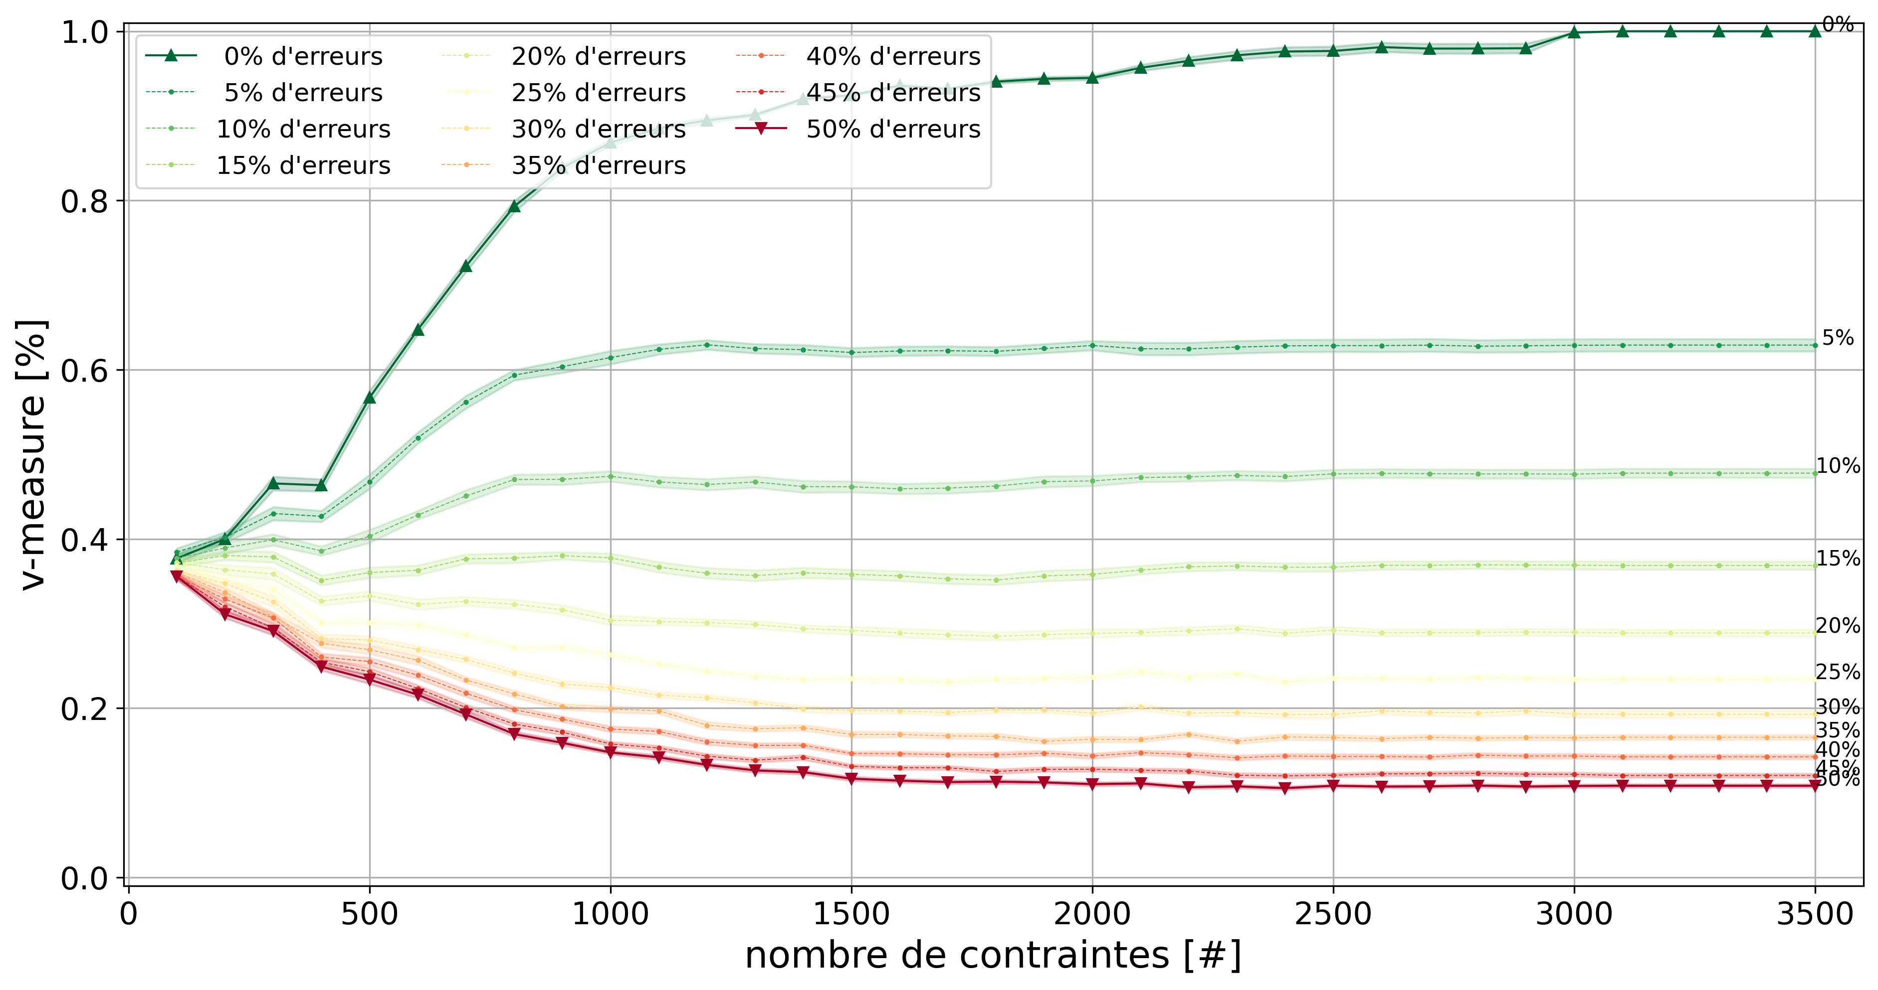
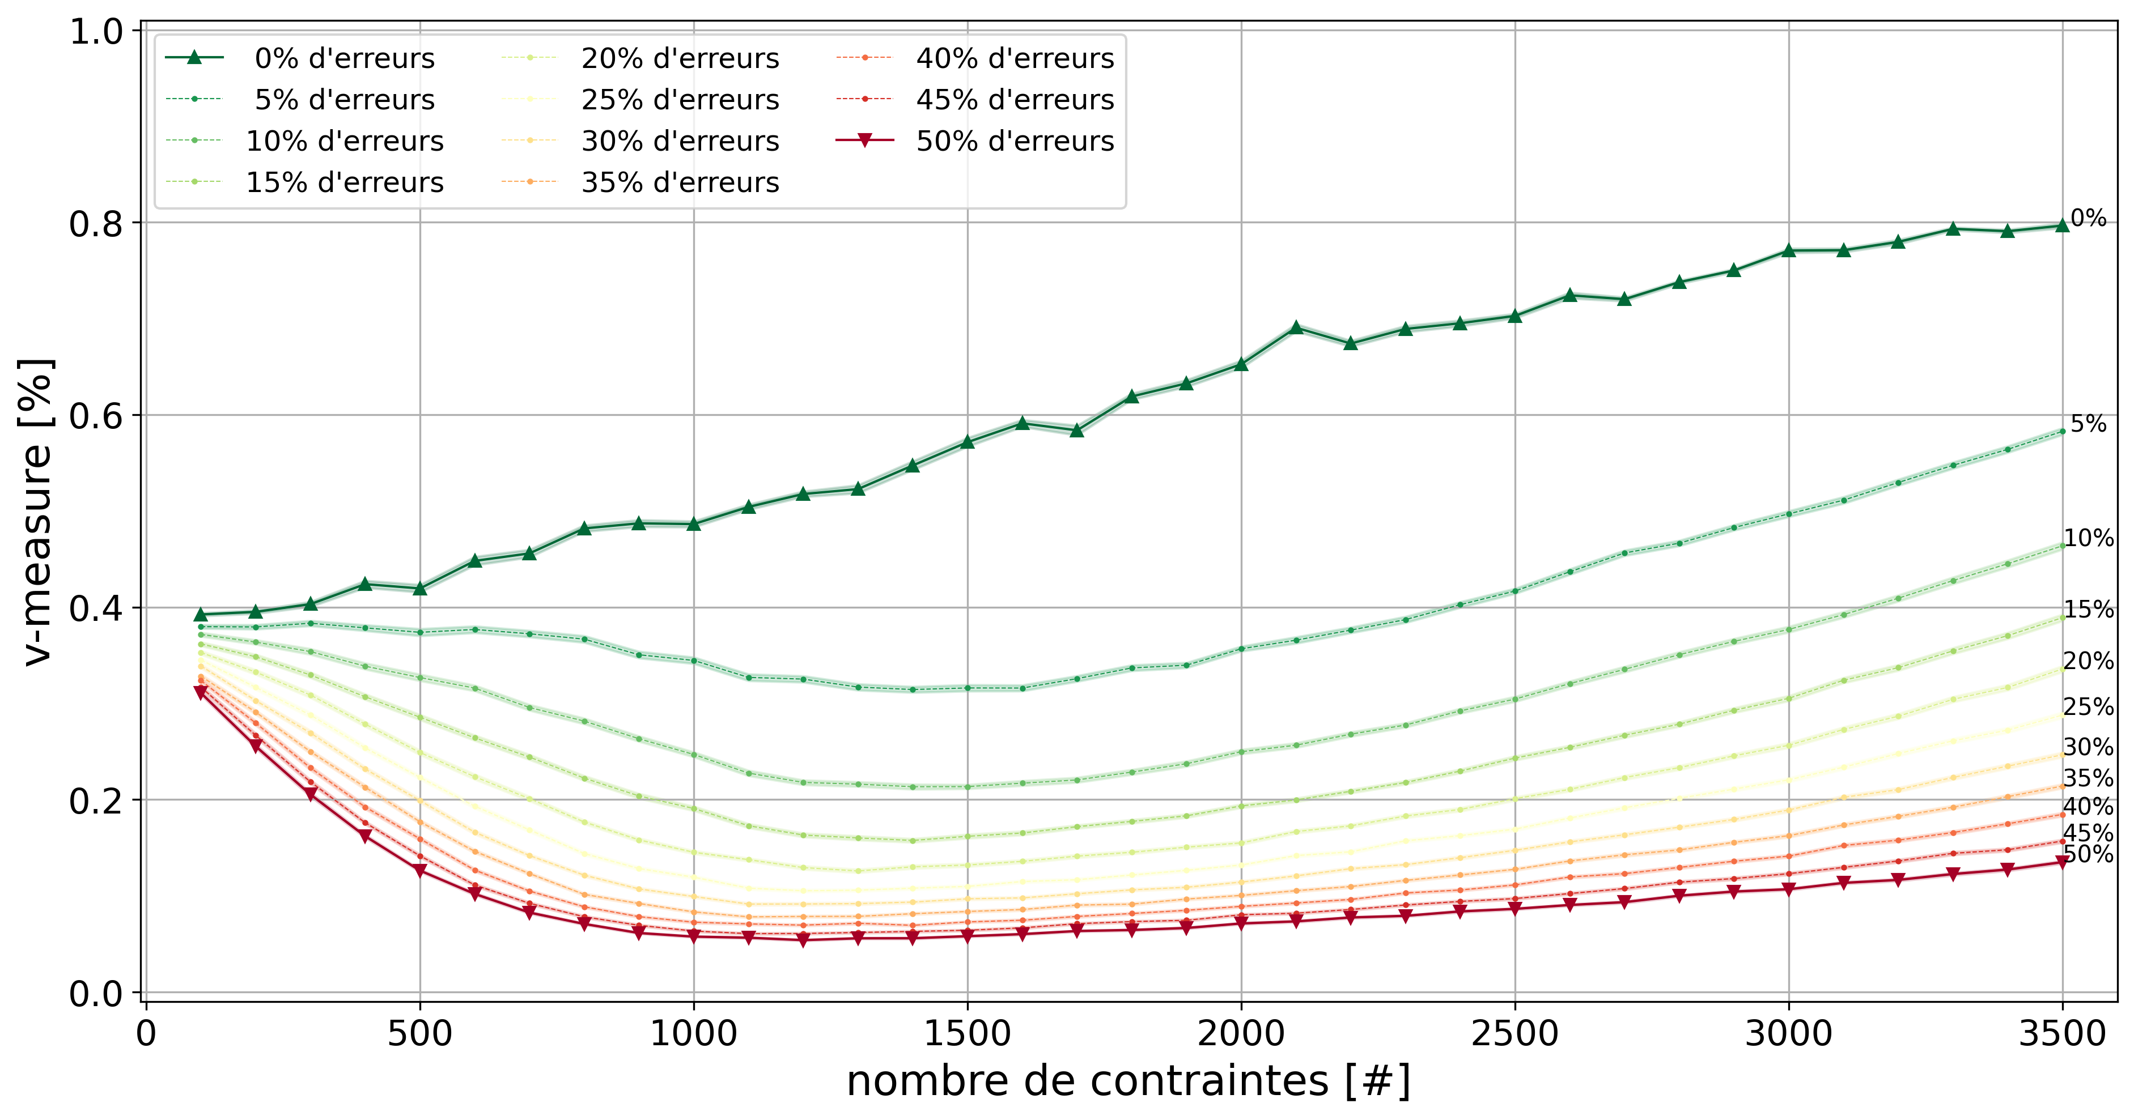
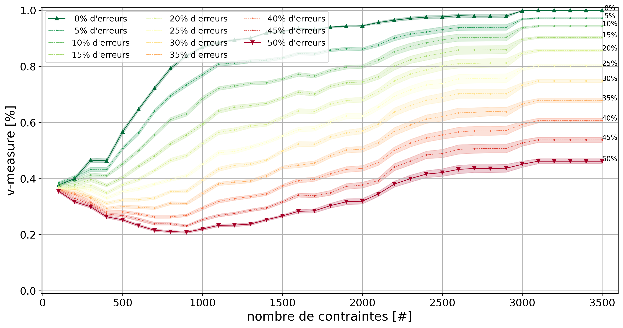
etude-erreur-simulation-impact-random-et-closest
(1)
(2)
(3)
(4)

Slide 43
etude-erreur-simulation-impact-closest
(1)
(2)

